Slide 1

Kompleksni merilni sistemi

Slide 2


KMS predavanja izr. prof. dr. Gregor Geršak prof. dr. Janko Drnovšek
Študijsko leto 2020/21

Slide 3
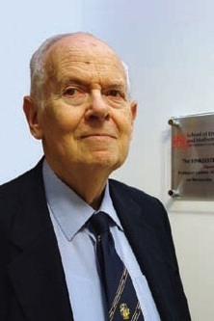
Ludwik Finkelstein
(1930-2011)
Merjenje
proces empiričnega, objektivnega prirejanja simbolov lastnostim nekega objekta ali dogodka realnega sveta na tak način in s takim namenom, da se le-tega opiše oziroma ovrednoti.

Slide 4
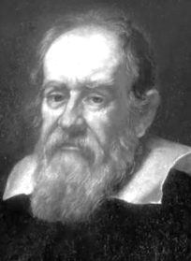
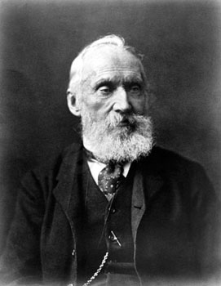
Štejte, kar se da šteti, merite, kar se da meriti, in česar se ne da meriti, naredite merljivo.
Galileo Galilei
(1564 - 1642)
Kadar lahko to, o čemer govorite, merite in nato izrazite v številkah, potem o tem nekaj veste…
Lord Kelvin
(1824-1907)

Slide 5



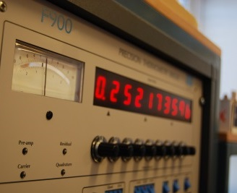

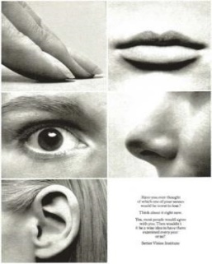
Vzajemno delovanje med človekom, merilnim sistemom in univerzalnim okoljem
ČLOVEŠKE LASTNOSTI
Občutenje
Opazovanje
Merjenje
Zaznavanje
Ustvarjanje
INFORMACIJSKI KANAL
Merilni sistem/stroj
Predstavitev
Tipkovnica
Miška
UNIVERZALNO OKOLJE
Viri
Informacije
Motnje
Merjenje podatkov
Kodiranje kanalov
Prikazovanje
Vpisovanje
Shranjevanje
Identifikacija vzorcev
Procesiranje signalov
Zajemanje podatkov
Zaznavanje
VMESNIK
ČLOVEK/STROJ
VMESNIK
STROJ/UNIVERZALNO OKOLJE
VMESNIK
ČLOVEŠKO ZAZNAVANJE/UNIVERZALNO OKOLJE

Slide 6
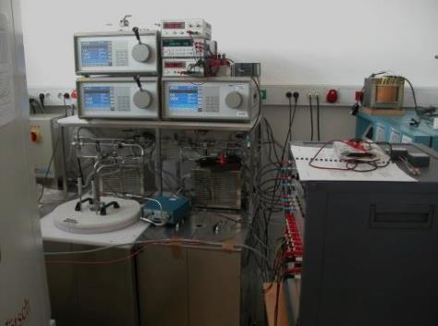

Merilni instrument
"Merilni instrument je sistem, ki razširi, opredeli, izloči in nadomesti človeške sposobnosti za zaznavanje, opazovanje, komuniciranje, računanje in kontroliranje-vodenje".
znanstvena
enciklopedija
McGraw-Hill

Slide 7
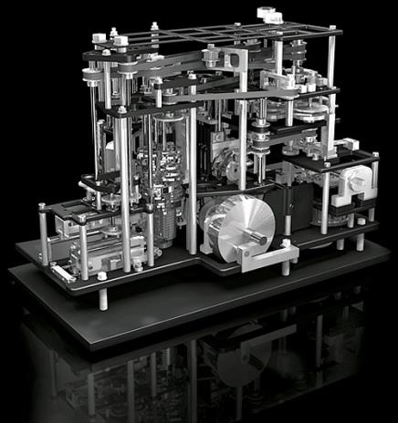
Človek in merilni sistem
Človek kot merilni sistem
- izjemno veliko število elementov za zaznavanje-senzorjev
- veliko število prenosnih oziroma komunikacijskih poti
- sposobnost paralelnega procesiranja
- spremenljiva struktura
- sposobnost prilagajanja in učenja
- visoka stopnja občutljivosti na vhodne dražljaje (ločljivost)
- relativno velika subjektivnost zaznavanja (spremenljiva absolutna točnost)
- občutljivost na okoliške vplive (v merilnem smislu občutljivost na motnje)
Merilni instrumenti in merilni sistemi
- relativno omejeno število senzorjev
- končno število komunikacijskih kanalov
- v principu serijsko procesiranje
- definirana struktura
- dobra ločljivost
- objektivnost zaznavanja-konstantna absolutna točnost
- obvladljiva imunost proti motnjam.

Slide 8
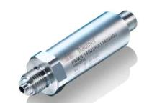
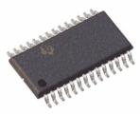
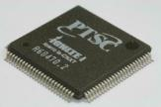

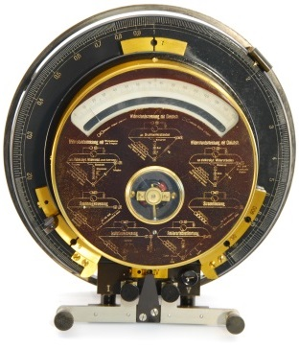
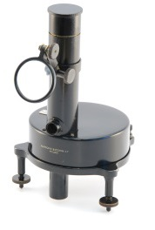
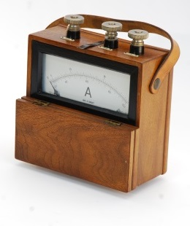
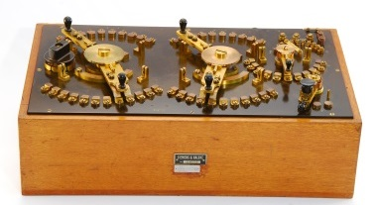
Merilni instrument
MODERNI
UNIVERZALNI
prilagajanje
signala
ADP
μC
senzor
Prikazovalnik
vplivne veličine
(temperatura, tlak, vlaga, vibracije …)
analogno procesiranje
SH vezje
ločljivost
dinamika
hitrost
spomin
KLASIČNI
NAMENSKI
Merilni inštrumenti iz muzeja FE (2. nadstropje)

Slide 9
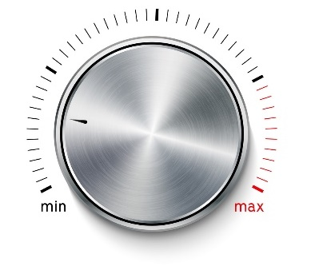
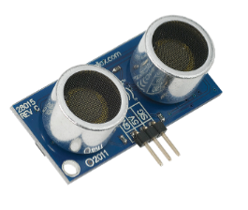
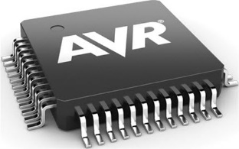
Blokovna shema merilnega instrumenta
ADP
μC
Senzor
Prilagoditveno vezje
Prikazovalnik
Pretvorba fizikalne veličine v električno veličine
Prikazovanje
Ojačevanj, filtriranje
Analogno-digitalno pretvarjanje
Procesiranje

Slide 10
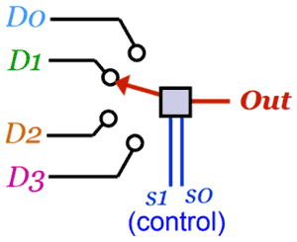


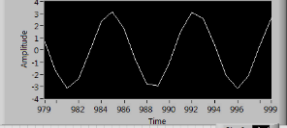
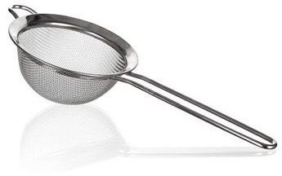
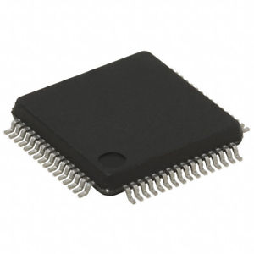
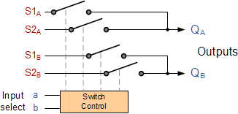
Blokovna shema merilnega instrumenta
Preklopnik
(multiplekser)
ADP
μC
Senzor
Prilagoditveno vezje
Filter
Prikazovalnik
Pretvorba fizikalne v električno veličine
Pretvarjanje v U, I, Q, R, C, L, t, f, fazo, itd, merilno območje, občutljivost, frekvenčna odvisnost, nelinearnost, temperaturna občutljivost, vhodno in izhodno območje, največje dovoljene vrednosti temperature, napajanja itd.
Ojačevanje
Ojačanje, preostala napetost na vhodu (offset), temperaturna občutljivost ojačanja, temperaturna občutljivost vhodne preostale napetosti, vhodno in izhodno območje, napetost napajanja, poraba, vhodna in izhodna impedanca, nelinearnost, THD itd.
Filtriranje
Topologija, red, mejna frekvenca, vrsta (LP, HP, BP, BS), osnovna funkcija je dušenje nad Nyquistovo frekvenco ali prepuščanje območja frekvenc pri 'oversamplingu‚ itd.
Prikazovanje
LCD, LED, www, oblak, shranjevanje itd.
AD pretvarjanje
PCM
Sigma-Delta
SAR
Dual slope
U to f
itd
Procesiranje
Računalnik, mikroračunalnik,procesor, uC, DSP, FPGA, programska oprema (assembler, arduino, python, C, LabVIEW, dewesoft), itd.
Preklop med različnimi kanali
Hitrost preklopa, največja frekvenca preklapljanja, presluh med kanali, presluh med kontrolnim signalom in izhodom, vhodno in izhodno območje, izolacijska in prevodna upornost/impedanca, lastne termonapetosti, minimalni tok, napetost, največja dovoljena tok in napetost, pasovna širina, itd

Slide 11
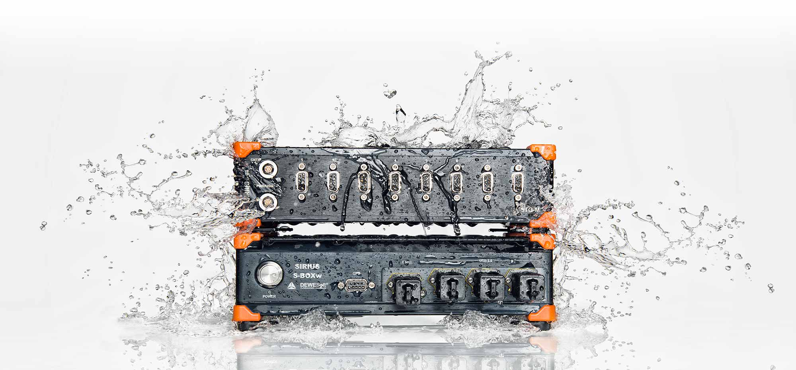
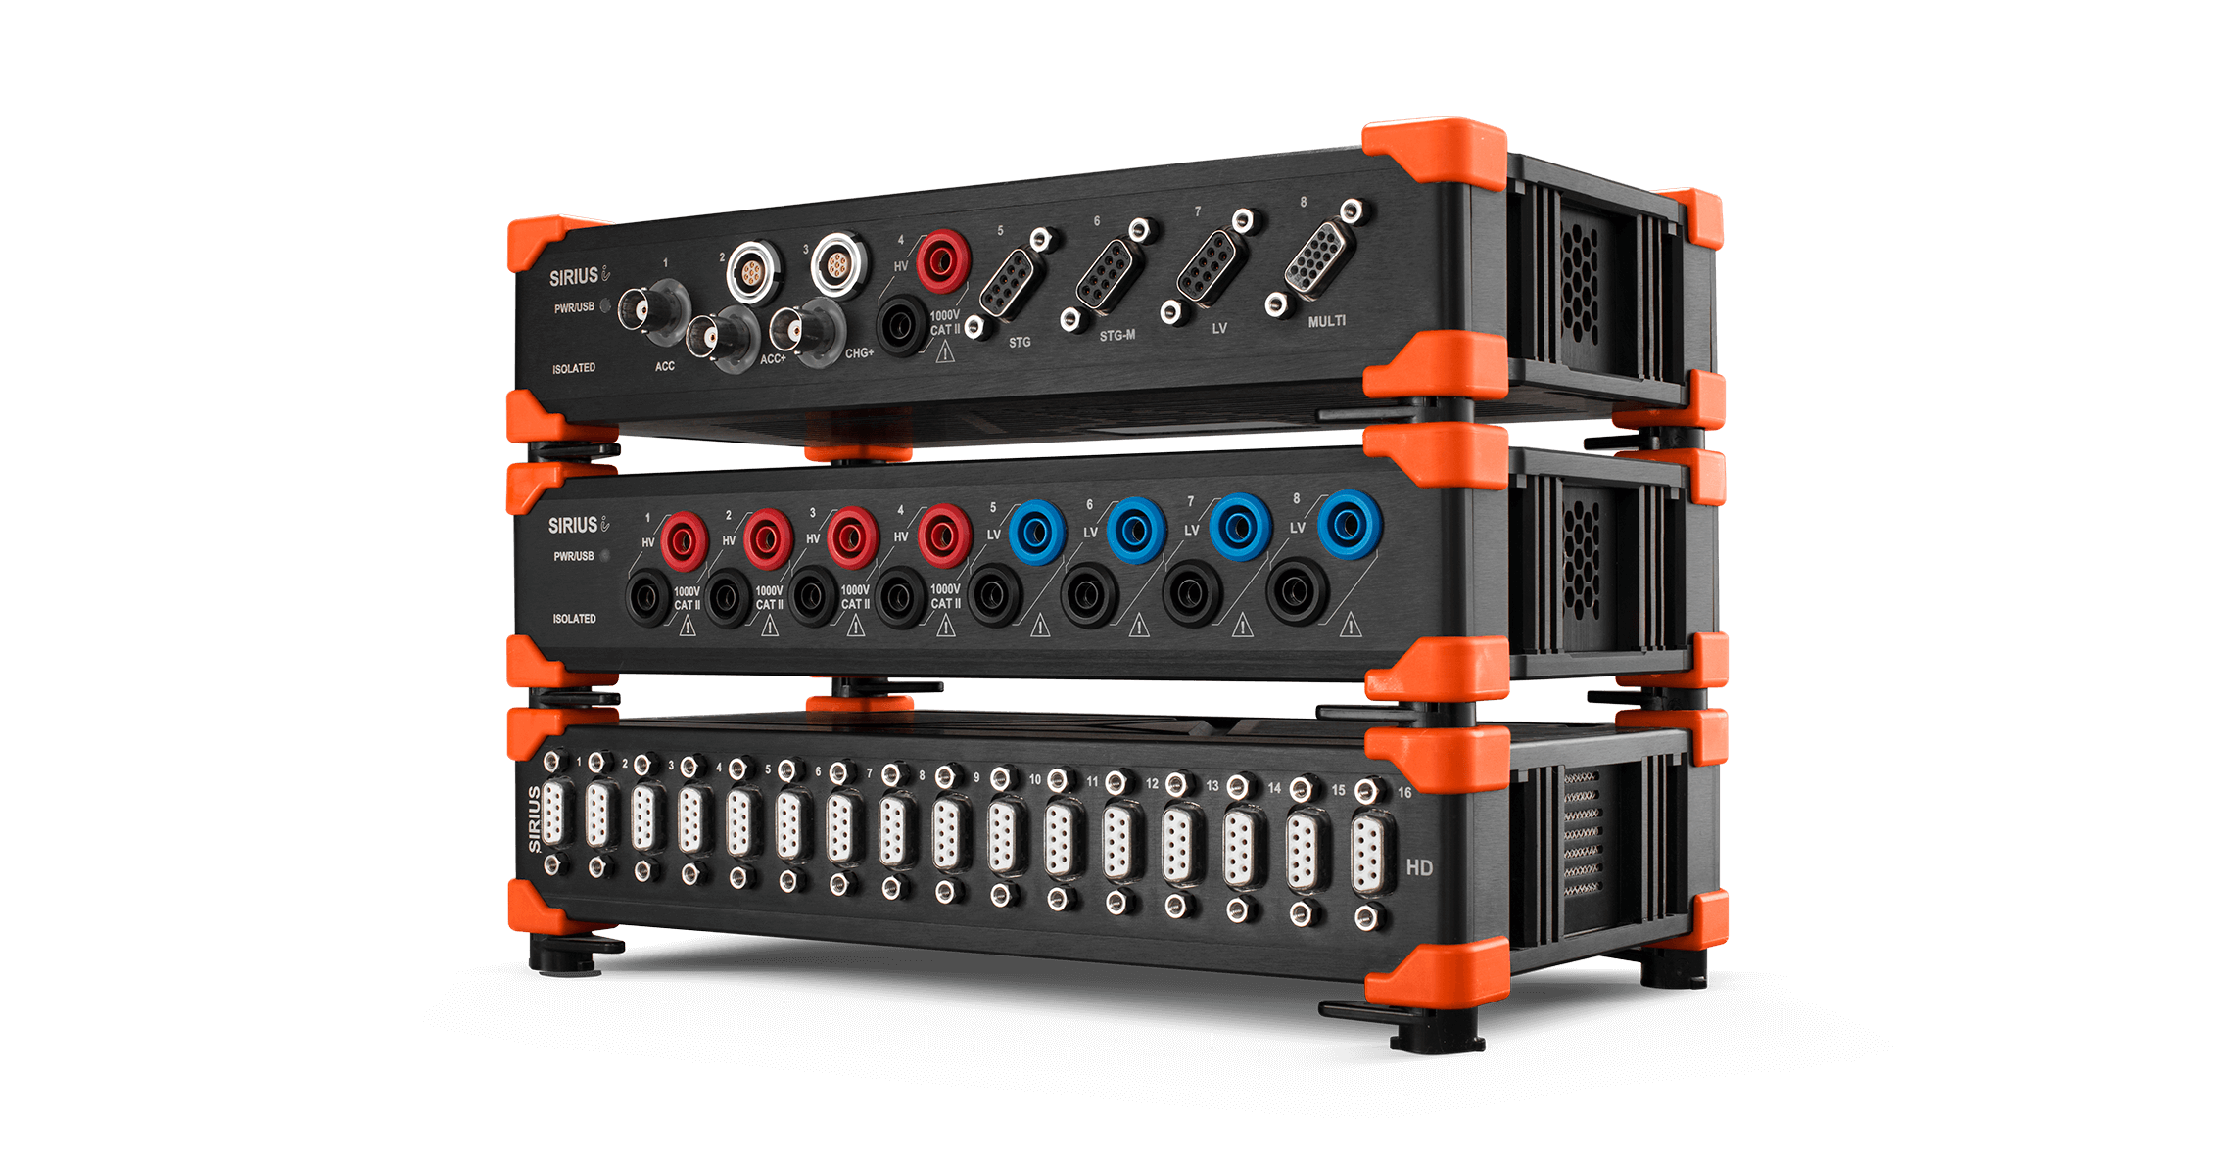
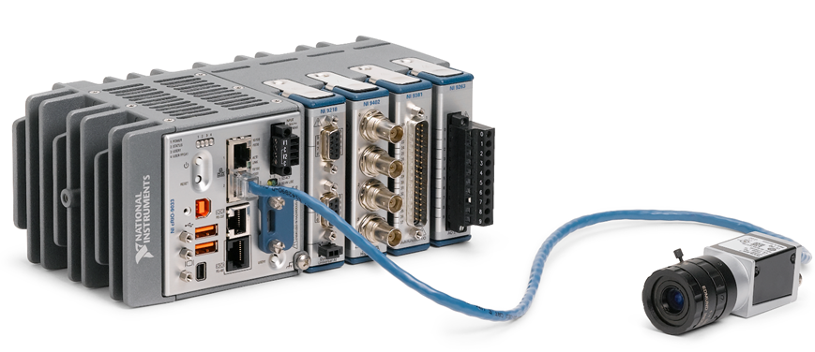
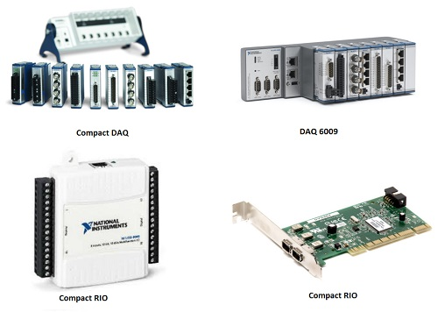
Dewesoft Sirius
National Instruments
DAQ

Slide 13
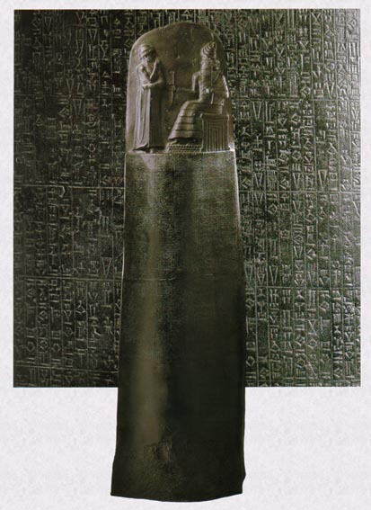
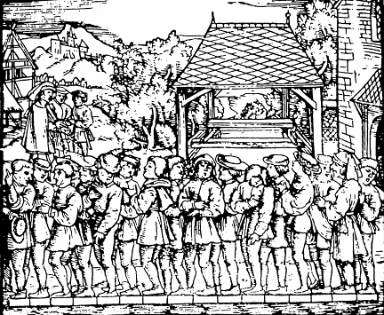
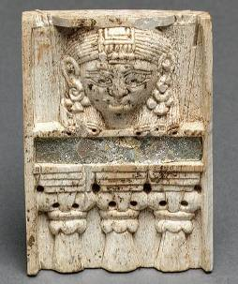
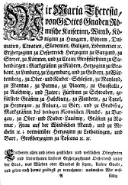
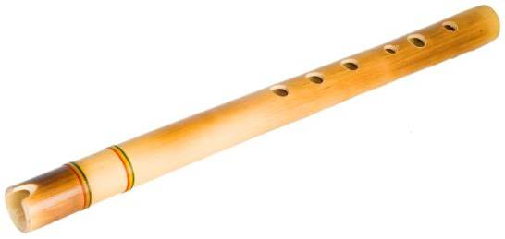
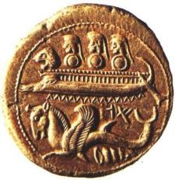
Razvoj meroslovja
Sumerci
Babilonci
Egipčani
Rimljani
Perzijci
Feničani
Kitajci
Japonci
…

Slide 14
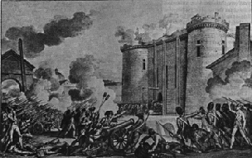
Francoska revolucija
Idejo enotnega metričnega sistema enot je francoski ustavodajni skupščini marca 1790 razložil škof in državnik Talleyrand. Imenoval ga je decimalni metrični sistem.
7. aprila 1795 je francoski zakon predpisal decimalni metrični sistem in nazive enot tega sistema: meter za dolžino, ar za površino, liter za prostornino in gram za maso.
Á tous les temps, á tous les peuples!
Za vse čase in za vse narode!

Slide 15
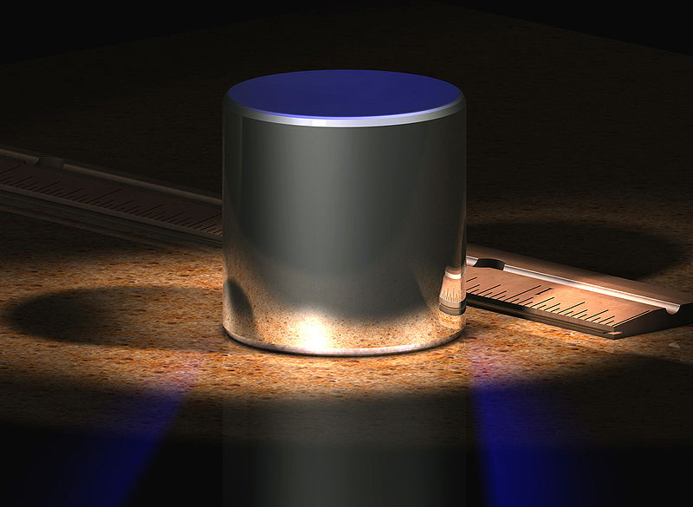


Metrska konvencija
20. maja 1875, Pariz, podpis Metrske konvencije
Države podpisnice so bile Francija, Avstroogrska, Nemčija, Belgija, Brazilija, Argentina, Danska, Španija, Združene države Amerike, Italija, Peru, Portugalska, Rusija, Švedska, Norveška, Švica, Otomansko cesarstvo in Venezuela.
Bureau International des Poids et Mesures

Slide 16
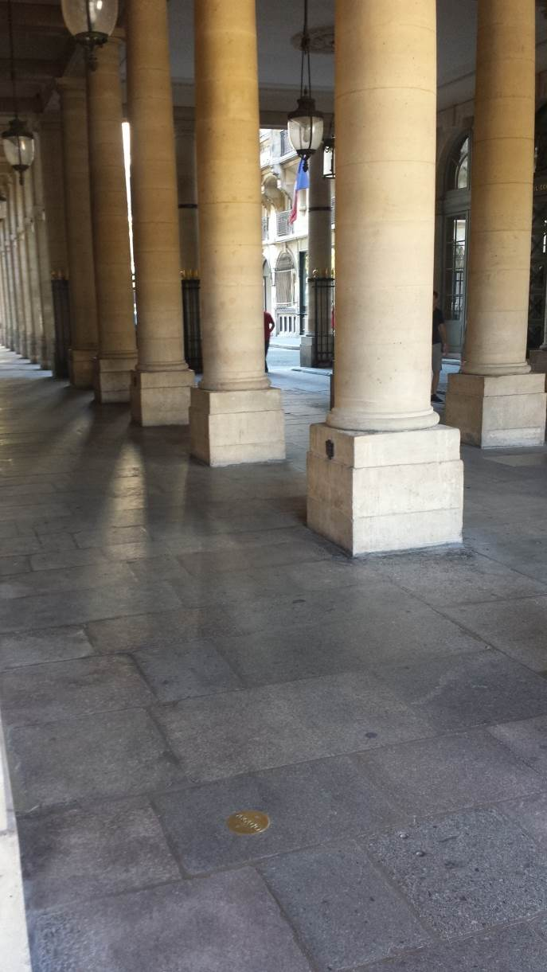
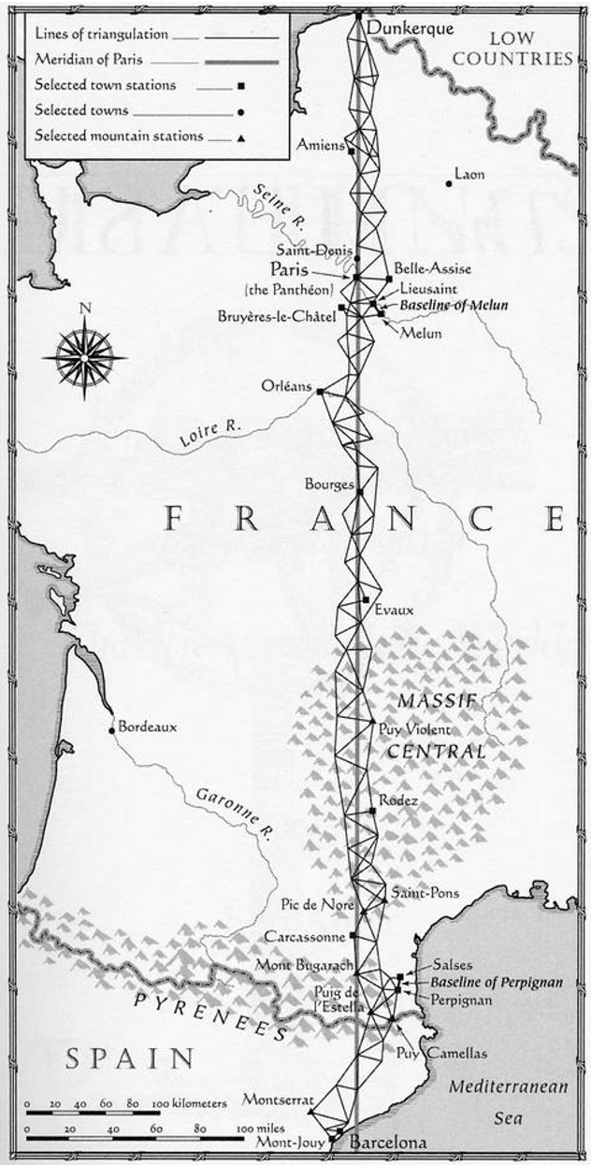
Merjenje loka pariškega poldnevnika med Dunquerqom in Barcelono sta začela leta 1791 Delambre in Mechain. Sedem let kasneje sta to delo končala Arago in Biot. Pri obdelavi rezultatov teh merjenj je sodelovalo 26 evropskih učenjakov, ki so svoje delo zaključili v dveh letih. Posebna komisija Francozov, Nizozemcev, Švicarjev in Špancev je ugotovila, da znaša dolžina četrtine pariškega poldnevnika 5 130 740 toisov (en toise je bil malo manj kot 2 metra).

Slide 17
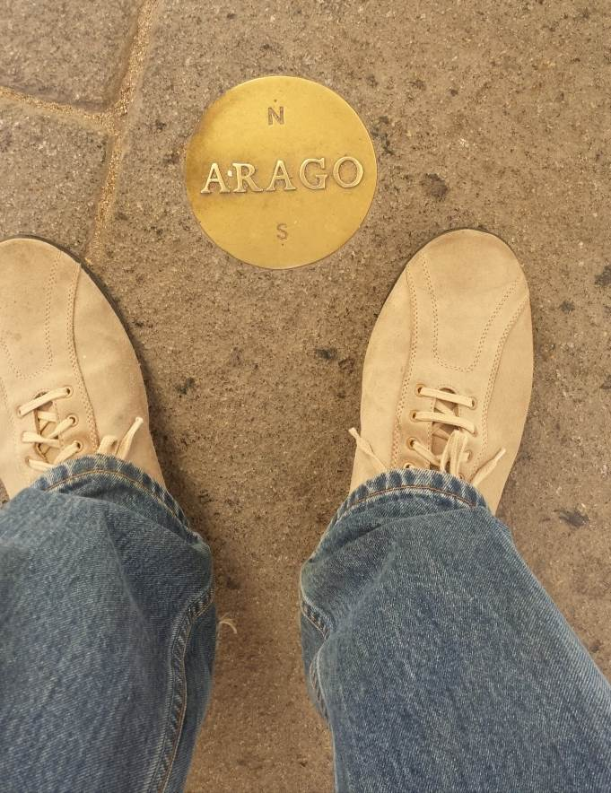
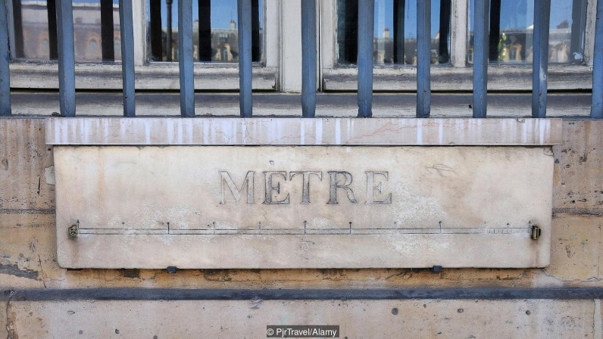
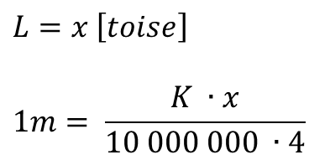

1 m
En meter je ena desetmiljoninka četrtine Pariškega poldnevnika.
D
$$K= \frac{D}{L}$$
Astronomsko določeno razmerje razdalje Dunkerque- Pariz pri pariškemu poldnevniku.
L
$$L=x \left[toise\right]$$
$$1m= \frac{K ∙x}{10 000 000 ∙4}$$
Razdalja Dunkerque- Pariz v dolžinskih enotah toise.
Dolžina enega metra v enotah toise.

Slide 18
Razvoj definicije metra
Datum | Definicija metra | negotovost realizacije
1791 | Četrtina poldnevnika Zemlje | ± 0.06 mm
1889 | Mednarodni prototip metra | ± 0.002 mm
1960 | Kriptonova svetilka | ± 0.000 007 mm
1983 | Hitrost svetlobe | ± 0.000 000 7 mm
danes | Hitrost svetlobe z izboljšano točnostjo He-Ne laserja | ± 0.000 000 02 mm

Slide 19

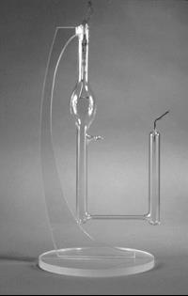
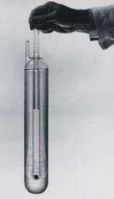

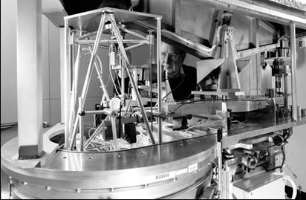
Metrska konvencija
1875
prameter
prakilogram
“MKS” sistem
1889
H prameter
prakilogram K
sekunda
“MKSa” sistem
1939
meter
kilogram
sekunda
amper
meter
kilogram
sekunda
amper
kelvin
kandela
Sistem
1954
meter
kilogram
sekunda
amper
kelvin
kandela
“SI” sistem
1960
“SI” sistem
1971
meter
kilogram
sekunda
amper
kelvin
kandela
mol
?

Slide 20
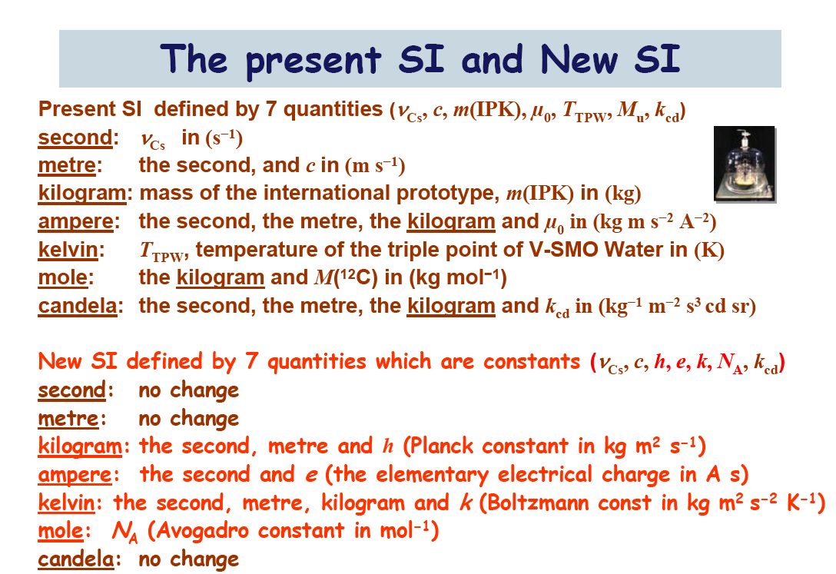
Vir: Michael Kühne, Director BIPM, „Redefinition of the SI“, marec 2012

Slide 21
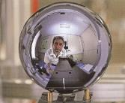
Metrska konvencija
1875
prameter
prakilogram
“MKS” sistem
1889
H prameter
prakilogram K
sekunda
“MKSa” sistem
1939
meter
kilogram
sekunda
amper
meter
kilogram
sekunda
amper
kelvin
kandela
Sistem
1954
meter
kilogram
sekunda
amper
kelvin
kandela
“SI” sistem
1960
“SI” sistem
1971
meter
kilogram
sekunda
amper
kelvin
kandela
mol
meter
kilogram
sekunda
amper
kelvin
kandela
mol
„SI“ sistem 2019
?
“SI” sistem
v prihodnosti
človek in družba
(enote za bolečino, stres, revščino, ugodje, naravnost…)

Slide 22
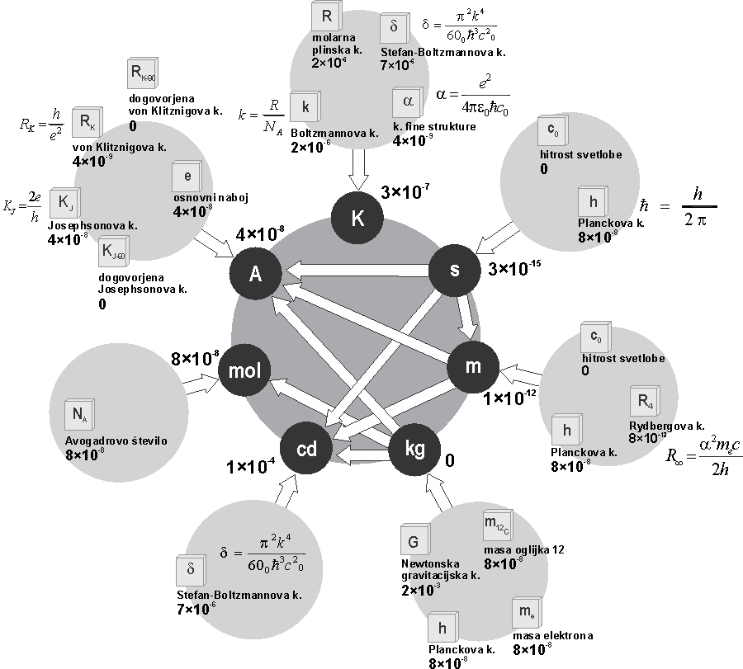
Realizacije osnovnih enot
Sodobna metrologija temelji na fizikalnih konstantah
S puščicami so prikazane povezave med realizacijami posameznih enot in navezave fizikalnih enot na fizikalne konstante.
Rdeče je označena vrednost njihovih negotovosti (2004).
T.J Quinn, Base units of the Système international d'unités, their accuracy, disseminationand international traceability, Metrologia, 1995, 31, 515-527

Slide 23
Problem merljivosti (measurability)
problem definicije matematičnega modela
enote in lestvice
    Nominalna
    Ordinalna
    Intervalna
    Racionalna lestvica
problem vplivnih parametrov, motenj in občutljivostnih koeficientov
problem formulacije narave merjenca (measurement quality concept), enote, lestvice
razumevanje naravnih zakonitosti

Slide 24
Grafična ponazoritev meritve M
M
empirični
sistem
simbolni
sistem

Slide 25
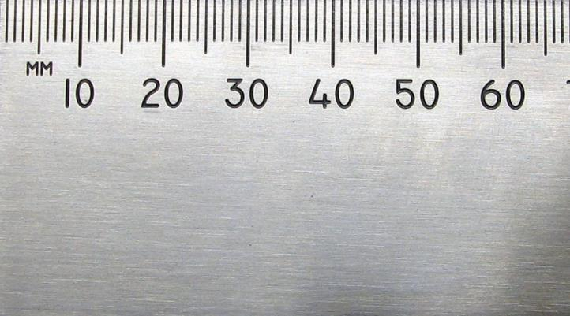
Ključni parametri za merjenje, merljivost, merilni rezultat → za odločanje
Primerljivost
Občutljivost
Ločljivost
Ponovljivost
Obnovljivost
Sledljivost
Točnost
Negotovost
velja za vsa !!! področja

Slide 26
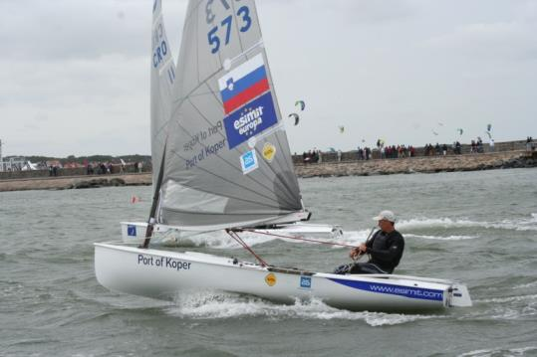
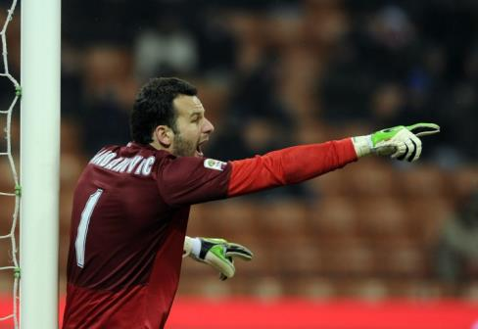
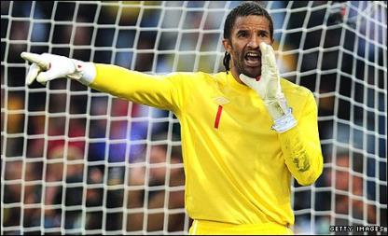
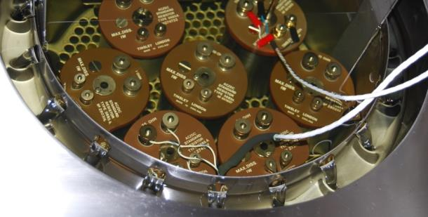
Primeri lestvic
Nominalna (oznaka na dresu)
Oznaka pozicije in funkcije
Ordinalna (Beaufortova lestvica)
Opis vetra, hitrost vetra v vozlih in km/h, opis morske gladine, višina valov v m
Racionalna (upornost)
Intervalna (Fahrenheitova lestvica)
Arbitrarna ničla

Slide 27

Tipi lestvic
Lestvica | Značilnost | Primeri
Nominalna | Le poimenovanje | Barve (rdeča, bela, zelena), Pantone barvna lestvica, DNK baze, imena kemijskih elementov, logična stanja, spol, vera, poštna številka, politična stranka, jezik, tip prsti, tip filma
Ordinalna | Urejeno | Trdnost po Moh, temperaturna lestvica ITS 90, trdnost po Rockwell, Beaufort lestvica za veter, oktansko število, ARRS rangiranje programskih skupin, vojaški čin, Tripadviser ocena, tip baterije (AA, C), stopnja opeklin, izobrazba, sreča
Intervalna | Smiselna razdalja | Datum, ura, leto, Celzijeva temperaturna lestvica, Richterjeva lestvica, zemljepisna širina in dolžina, 4 mA do 20 mA tokovna zanka, fazni kot, koledar
Racionalna | Ima absolutno ničlo | Vse SI lestvice (dolžina, masa, frekvenca, termodinamska temperatura, napetost, tok, moč, upornost, kapacitivnost, induktivnost), višina osebe, koncentracija mamil
Vir: Rod White, Measurement Standards Laboratory, New Zealand, Observations on the nature of measurement, Funchal 2013
in Mark Wilson, UC Berkeley
Ratio = Ralationship To Zero

Slide 28
Tipi lestvic (po Stevensu)
Lestvica | Dovoljene operacije | Transformacije | Sledljivost | Podatki
Nominalna | = | 1:1 | Kakovost ocene Definicija vsake kategorije (CRM) | Štejemo (kategorična lestvica)
Ordinalna | = < > | Katerakoli monotona | Vrstni red Več etalonov/referenčnih vrednosti in interpolacijske naprave (fiksne točke ITS 90) | Štejemo (kategorična lestvica)
Intervalna | = < > + - | y=mx+c | Velikostne razlike Dve referenčni vrednosti (Fahrenheitova lestvica) | Merimo (numerična lestvica)
Racionalna | = < > + - ×÷ | y=mx | Razmerje med enoto in številom enot En etalon (enota) | Merimo (numerična lestvica)
Vir: Rod White, Measurement Standards Laboratory, New Zealand, Observations on the nature of measurement, Funchal 2013
in Mark Wilson, UC Berkeley

Slide 29

  MINET (2007 – 2010)
  BIOEMERGENCES: Towards personalised health
  BRAINTUNING: Striking a tune: music and the brain
  CLOSED: Exploring sound: the neglected design dimension
  COBOL: Science revealing the mysteries of body language
  EYEWITMEM: How to lie without trying
  FEEL EUROPE: How deep is emotion?
  FUGA: Time to measure games appeal
  MEMORY: What makes holes in time?
  MINDBRIDGE: Consciousness unravelled at last
  MONAT: Reproducing nature’s look and feel
  PERCEPT: In the eye of the beholder
  SOMAPS: Understanding what your skin is saying
  SYNTEX: The emotions of texture
  SYSPAQ: Improving indoor air and quality of life
  MINET: Measurement is the first step to improvement
http://lmk.fe.uni-lj.si/minet/eminet

Slide 30

Senzorično meroslovje
„soft metrology“, „sensory metrology“, „perception-based metrology“
Senzorična metrologija je multidisciplinarna in interdisciplinarna.
Veda o merjenju, ki ni osnovano samo na merjenju klasičnih fizikalnih veličin, ampak vsebuje tudi veličine, ki so (še) brez enot, lestvic in etalonov (bolečina, strah, veselje, tesnoba, smrad, ugodje, revščina,itd).
Matematični model zahteva racionalno lestvico.
Ostale lestvice niso skladne z obstoječimi modeli.

Slide 31
Osnovni pojmi
“prava” vrednost oz.
dogovorjena prava vrednost
Srednja vrednost
Standardna negotovost u
(standardni odklon meritev)
Napaka (pogrešek)
Korekcija

Slide 32
“prava” vrednost oz.
dogovorjena prava vrednost
pogrešek ali napaka
Korekcija
negotovost
sistematični pogrešek
naključni pogrešek
negotovost

Slide 33

u(točke ledišča) = 0,005 °C
napake
1,3 °C
0,2 °C
1,4 °C
0,1 °C
0,7 °C
-0,4 °C
0,3 °C
1,1 °C
korekcija
-1,3 °C
-0,2 °C
-1,4 °C
-0,1 °C
-0,7 °C
0,4 °C
-0,3 °C
-1,1 °C
negotovosti
0,4 °C
0,5 °C
0,4 °C
0,5 °C
0,4 °C
0,4 °C
0,5 °C
0,5 °C

Slide 34
Podajanje rezultatov – primer merjenja električnega toka
I = (3,25 - 0,23) mA ± 0,11 mA
Izmerjena vrednost
(srednja vrednost)
Razširjena merilna negotovost U
(95 % raven zaupanja)
Korekcija

Slide 35
U=k u(I)
u(I)
Standardna merilna negotovost (68,3 % raven zaupanja)
U
Razširjena merilna negotovost (95 % raven zaupanja)
k
Faktor razširitve

Slide 36

Temperatura
Odčitana temperatura
1,5 °C
1,4 °C
Negotovost = ±0,1 °C
(95 % zaupanje)
1,3 °C
0 °C
Korekcija = -1,4 °C
pogrešek = 1,4 °C
Korigirana temperatura
Tprava = Todčitana + korekcija ± negotovost
0,0 °C = 1,4 °C + (– 1,4 °C) ± 0,1 °C
negotovost

Slide 37
Merilni rezultat z razširjeno negotovostjo U = k⋅u(I)
Če je število meritev veliko, se porazdelitev podredi normalni (Gaussovi).
p/%
k
68,3
1
Sp – standardni odklon populacije
95
1,96
68,3%
95%
k=1,96
99
2,58
-ks
-s
+s
+ks

Slide 38
Merilni rezultat z razširjeno negotovostjo U = k⋅u(I)
Če gre za enakomerno oz. pravokotno porazdelitev .
p/%
k
57,7
1
M – meja pogreška
95
1,65
99
1,71
57,7%
-M
-s
+s
+M

Slide 39
SLEDLJIVOST
DISEMINACIJA

Slide 40
Primer sledljivosti
Medicinski merilni instrumenti
Merijo parametre:
Fizikalni (telesna teža, telesna temperatura)
Kemijski (pH krvi , število eritrocitov, koncentracija hemoglobina, nasičenost krvi s kisikom)
Fiziološki
  Kardiovaskularni parametri (frekvenca srčnega utripa, krvni tlak, pretok krvi)
  respiratorni parametri (amplituda dihanja, frekvenca dihanja)
  Drugo (prevodnost kože, premer zenice, EEG, EMG, EOG)

Slide 41
Medicinski merilni instrumenti
Merijo parametre:
Fizikalni (telesna teža, telesna temperatura)
Kemijski (pH krvi , število eritrocitov, koncentracija hemoglobina, nasičenost krvi s kisikom)
Fiziološki
  Kardiovaskularni parametri (frekvenca srčnega utripa, krvni tlak, pretok krvi)
  respiratorni parametri (amplituda dihanja, frekvenca dihanja)
  Drugo (prevodnost kože, premer zenice, EEG, EMG, EOG)

Slide 42





ZD Idrija
UKC Ljubljana
Primerljivost rezultatov za boljše odločanje
meritve krvnega tlaka
meritve krvnega tlaka

Slide 43

Naravna variabilnost merjenega parametra

Slide 44



Naravna variabilnost merjenega parametra
Merilni
instrument
Merjenec

Slide 45

Nadomestek človeka
Simulator pacienta
Umetno uho
Standardni referenčni materiali

Slide 46

Posebnosti metrologije medicinskih naprav
Primarnih etalonov (referenčnih ljudi) ni.
Ljudje niso primarni etaloni zaradi intra-individualnih in inter-individualnih razlik.
Treba jih je nadomestiti s sprejeto bazo fizioloških podatkov (spirometer) ali z validiranimi merilniki (sfigmomnometer).

Slide 47



Kaj je posebnega pri medicinskih merilnih napravah?
Meje so določene s kliničnimi poskusi.
Očesni pritisk
(vse meritve temeljijo na primerjavi direktne in indirektne metode iz 1955 na 10 očesih mrtvih ljudi)
Krvni tlak
(vsa medicinska doktrina temelji na Korotkovi avskultatorni tehniki, znane so razlike proti invazivni metodi, ampak niso razjasnjene)
Glasnost zvoka
Zaznavanje svetlobe

Slide 48

>37,5 °C COVID-19
<90 % nasičenost krvi
<135 mmHg SYS
<2 mm NT
<10 mmol/l levkociti
<5 mmol/l skupni holesterol
<8 ng/l PSA
=4 mmol laktat (AP)
<6,1 mmol/l sladkorja
60 bpm bradi-, 100bpm tahikardija
…

Slide 49


Slide 50
Sledljivost medicinskih naprav z merilno funkcijo
SLEDLJIVOST V FIZIKI, KEMIJI | SLEDLJIVOST V MEDICINI
 | Tip I | Tip II | Tip III
Primarni etalon | Primarni etalon | Baza fizioloških testnih signalov | Ena, klinično validirana naprava
Referenčni etalon | Referenčni etalon | Testna naprava (sledljiva na primarne etalone) | Prenosniški etalon (sledljiv na primarne etalone)
Delovni etalon | Delovni etalon
Merilna naprava | Merilna naprava | Merilna naprava | Merilna naprava

Slide 51

Sledljivost Tipa I (klasična)
Tip I
Primarni etalon
Referenčni etalon
Delovni etalon
Merilna naprava

Slide 52


Blokovna shema merilnega instrumenta I
ADP
μC
Senzor
Prilagoditveno vezje
Prikazovalnik

Slide 53











Sledljivost Tip I (klasična)
Tip I
Primarni etalon
Referenčni etalon
Delovni etalon
Merilna naprava

Slide 54


Metrology of blood pressure measurements
basic SI units (kg, m, s)
u = 0,000 04 mmHg
pressure balance
u = 0,004 mmHg
TRACEABILITY
DISSEMINATION
reference pressure gauge
u = 0,2 mmHg
avskulatorna
MPE = 3 mmHg

Slide 55





Sledljivost ušesnih termometrov
primary level -
realisation of SI units
·
U
-2
(NMI)
=110K v Ag, Au ali Cu
U
·
-3
radiation thermometer
=510K in black bodies
čč Ag, Au ali Cu
odprtina
using fixed points
rno telo s fiksno toko
leča
filter
detektorja
from In to Al
detektor
contact thermometer
optična os
+
A
B
-
b
odprtina
ojačevalnik
a
, ki določa
prostorski kot
secondary level -
U
·
-1
·
-1
·
dissemination of units
=from 110K to 0,6
10K
U
=510K
-3
(accredited calibration
from 35 °C to 600 °C
contact thermometer
TRACEABILITY
radiation thermometer
laboratory)
č
black body
·
DISSEMINATION
D
U
=510K
-2
contact
optična os
contact thermometer
thermometer
A
B
a
b
·
third level -
U
=from 1 K to 5
K
U
=210K
-1
dissemination of units
from 50 °C to 600 °C
radiation thermometer
(internal calibration
radiation thermometer
lab)
U
=from 5 K to 25
K
U=0,4 K min
user level -
from 50 °C to 600 °C
U
=1 K typical
measurements
radation thermometer
IRET

Slide 56

Sledljivost Tipa II
Tip II
Baza fizioloških testnih signalov
Testna naprava (sledljiva na primarne etalone)
Merilna naprava
ISO 26782:2009 Anaesthetic and respiratory equipment – Spirometers intended for the measurement of time forced expired volumes in humans

Slide 57

ISO 80601-2-61:2017 Medical electrical equipment — Part 2-61: Particular requirements for basic safety and essential performance of pulse oximeter equipment
Blokovna shema merilnega instrumenta II
ADP
μC
Senzor
Prilagoditveno vezje
Prikazovalnik
ALGORITEM !

Slide 58





Blokovna shema merilnega instrumenta II
ISO 80601-2-56:2009 Medical electrical equipment — Part 2-56: Particular requirements for basic safety and essential performance of clinical thermometers for body temperature measurement

Slide 59
ZD Idrija
UKC Ljubljana
Primerljivost rezultatov za boljše odločanje
meritve krvnega tlaka
meritve krvnega tlaka

Slide 60

Trije stebri
  Ekspertiza – proces (lastnik je zdravnik, farmacevt) – privzamemo, da lastnik ve, kaj in kako se meri (on privzame, da instrument deluje točno)
  Točnost instrumenta (ciljno negotovost poda lastnik)
  Sledljivost na višje etalone (primerljivost)

Slide 61

Sledljivost merilnih rezultatov

Slide 62



Slide 63
SLEDLJIVOST
DISEMINACIJA

Slide 64








medlaboratorijska
primerjava
sledljivost
nacionalni metrološki inštitut 1
nacionalni metrološki inštitut 2
akreditirani laboratorij 1
akreditirani laboratorij 2
tovarniški kalibracijski laboratorij
kalibracijski laboratorij
meritve zobnikov
v tovarni
meritve zobnikov
pri kupcu

Slide 65

Neposredno merjene veličine
Merjenje toka I
Negotovost merjenja toka I je odvisna od merilnega instrumenta, merilne metode, merilca in okolja.
uA = negotovosti, pridobljene s statistiko
uB = drugače pridobljene negotovosti

Slide 66

Posredno merjene veličine
Merjenje električne energije W
U, I, cosϕ in t so neposredno merjene veličine
Negotovost merjenja energije W je odvisna od merilnega instrumenta, merilne metode, merilca in okolja.

Slide 67
Posredno merjenje veličin – splošno
x – neposredno merjene veličine
Merilna negotovost posredno merjene veličine y
c_{i} – Občutljivostni koeficienti (vpliv neposredno merjene veličine x na posredno merjeno y)
u(x) - negotovost neposredno merjene veličine x

Slide 68

Senzorično meroslovje se tipično ukvarja s posredno merjenimi veličinami.

Slide 69


Merjenje prevodnosti kože
7 letni deček v Disneylandu
Nenadno zaviranje v avtu
Praskanje po roki

Slide 70
Posredno merjenje
(merjenje vznemirjenosti D)
1. Matematični model
D – vznemirjenost
HRV – spremenljivost srčnega utripa
HR – srčni utrip
h – telesna višina
SC – prevodnost kože
T- temperatura
2. Negotovost posredno merjenega y
3. Vzpostavitev enote in lestvic (posredna veličina v neposredno)

Slide 71
Merilna negotovost vznemirjenja D
sprem. utr. utrip višina prevodnost temperatura
Negotovosti
→ Edini pomemben prispevek je merjenje HRV, ostali prispevki so precej manj uteženi (z manjšimi občutljivostnimi koeficienti).
Cilj naj bo boljše izmeriti HRV.
Cilj naj bo model, ki temelji na meritvah, ne špekulacijah
u
(
HRV
)
u
(
HR)
u
(
h
)
u
(
SC
)
u
(
T
)
1
1
1
1
1
Občutljivostni
koeficienti
∂
D
∂
D
∂
D
∂
D
∂
D
c
=
c
=
c
=
c
=
c
=
1
∂
HRV
2
∂
HR
3
∂
h
4
∂
SC
5
∂
T

Slide 72

Problem matematičnega modela
?
Primer: merjenje dolgočasja
sila pritiska na podlago
srčni utrip,
sila naslanjanja na dlan,
amplituda dihanja,
frekvenca mežikanja,
frekvenca zehanja,
izločanje hormonov…
F_{g}
problem empiričnega znanja/razumevanja narave in družbe
problem vzrok posledica

Slide 73


Merjenje z osebami
1. človek kot merilni instrument
(nominalna, ordinalna, intervalna)
2. merjenje človeka
(racionalna)

Slide 74





Človek kot merilni instrument
Kako dobro se lahko odločamo?
Merjenje kakovosti zraka v prostoru, merjenje občutka ugodja zaradi dotikanja različnih tekstur površin, merjenje naravnosti materialov, merjenje pomirjevalnega učinka glasbe…

Slide 75




Merjenje človeka
Kaj taka meritev pomeni?
fiziološke meritve, EEG, EKG, EMG, MEG, fMRI, EDA, obrazni EMG, dihanje, sledenje očesnim pomikom, termografija, razpoznavanje vzorcev..

Slide 76









Primeri senzoričnega merjenja

Slide 77

1000 g ± 20 g
Merjenje je osnova za odločanje.

Slide 78



Odločanje
1000 g ± 20 g
980 g
1020 g
Spodnja
meja
Zgornja
meja

Slide 79

Odločanje
zavrnemo
sprejmemo
zavrnemo
100 Ω ± 5 %
Spodnja
meja
Zgornja
meja
95 Ω
105 Ω

Slide 80
Enostavno odločanje
meritev

Slide 81
Oteženo odločanje
meritev

Slide 82
Oteženo odločanje
meritev

Slide 83
Oteženo odločanje
meritev

Slide 84
Odločanje pri izboljšani merilni negotovosti
meritev

Slide 85
Odločanje pri izboljšani merilni negotovosti
meritev

Slide 88
Vpliv opazovalca
Realno merjenje krvnega tlaka
(psihofiziološko merjenje)
Merilni
instrument
Merjenec

Slide 89


Vpliv opazovalca
Merjenje z realnim termometrom (termodinamski pojav)
Merilni
instrument
Merjenec

Slide 90

Vpliv opazovalca
Vključitev realnega instrumenta v električno vezje (fizikalni pojav)
Kirchoff, Ohm, Norton, Thevenin
Vaja v laboratorijskem praktikumu (Meritve UNI)
Univerzalno okolje
Vir informacij, generator, senzor
Prenosna pot
A
Merilni
instrument
V
B
Merjenec

Slide 91
Historical perspective
Plato, Complete Works, On Justice
SOKRATES: Now, when we want to distinguish what’s longer and what’s shorter with what do we examine them? Isn’t it with a measuring stick?
FRIEND: Yes.
SOKRATES : Besides the measuring stick, what skill do we use? Isn't it the skill in measuring?
FRIEND : Right, skill in measuring.
SOKRATES : Well, let’s start again. Whenever we disagree about what’s larger and what’s smaller, who are the ones who decide between us? Aren’t they the ones who measure?
FRIEND : Yes.
SOKRATES : “Since a measuring stick, skill in measuring and a measurer decide what’s larger and what’s smaller, could we then say what the just and the unjust possibly be”?
ENOTE
LESTVICE
MATEMATIČNI MODEL

Slide 92
Pot naprej?
Na področju tehnike in naravoslovja v smeri izboljšanja negotovosti, točnosti, novih tehnologij
Na področju humanističnih in socio-družbenih znanosti v smeri izboljšanja simbolične predstavitve in vzpostavitve merljivosti
Izdelati enoten ? koncept merljivosti za boljše odločanje
Reference:
P. H. Sydenham, Handbook of Measurement Science (1982)
A. Korzybski, Science and Sanity: An Introduction to Non-Aristotelian Systems and General Semantics (1933)
L. von Bertalanffy, An Outline of General System Theory (1950)

Slide 93

Merjenja za odločanje
Brez merjenja ni odločanja.
Brez merljivosti ni merjenj.
Ali obstaja merjenje nemogočega?

Slide 94

Energijski tetraeder

Slide 95

Vplivne veličine pri meritvi
tlak
temperatura
zračna vlaga
vibracije
nagib mize
trdota podlage
gibanje dojenčka
napajanje tehtnice

Slide 96
okolje
referenčni
fizikalne
element
konstante
merilne
opreme
merilne
merilna
metode
negotovost
oprema
merjene
definicija
veličine
merjene
merilna
veli
čine
postavitev
merilni
programska
objekt
oprema
metrolog
in izračuni

Slide 97

Znanost o merjenju
Generični, organizirani principi merilnih procesov in merilnih instrumentov

Slide 98

Osnovni koncepti in principi meroslovja
merjenja – informacijski proces
instrumenti – informacijski stroji
instrumenti - sistemi
signali – nosilci informacije
modeli
dinamika
osrednost dizajna

Slide 99

Izzivi moderne znanosti merjenja
tehnološke spremembe (virtualni instrumenti, računalniško podprta analiza in oblikovanje, senzorji, računalniško podprto shranjevanje podatkov)
sociološke in politične spremembe (globalizacija, komercializacija, zahteve po kvaliteti)

Slide 100

Odzivi znanosti merjenja
Integracija z drugimi znanostmi (znanost o sistemih, informacijske in računalniške znanosti)
senzorji in pretvorniki
strategije obdelave informacij
napake in negotovosti
simbolizacija

Slide 101
Dejstva
Nacionalna metrološka infrastruktura je strateškega pomena za razvoj vseh sektorjev in dejavnosti v državi, še posebno v primerih mednarodnega sodelovanja ter izmenjavi dobrin in storitev.
Nacionalne metrološke institucije (NMI) postajajo čedalje bolj povezane z nacionalnimi vladnimi strukturami.
NMI postajajo v globalnem prostoru čedalje bolj medsebojno odvisne ter se dopolnjujejo.

Slide 102
EU klasifikacija
Metrologija kot izrazito “demand driven science”
Metrologija (v EU Test&Measurement) v industrijskih procesih.
    nekoč: danes:
    za merjenje, izboljšave, razvoj
    kontorolo in znanosti, inovacije
    preskušanje
Metrologija (v EU Metrology) v znanosti za potrjevanje znanstvenih hipotez ali načrtovanje novih dognanj.
Metrologija kot temelj tehniške harmonizacije, ki je predpogoj za prost pretok blaga in storitev, zaščito človeka in okolja (nacionalna etalonska baza, preskušanje - testing, ugotavljanje skladnosti – conformity assessment, tehniška zakonodaja).

Slide 103
Organizacijska struktura Metrske konvencije

Slide 104

Mednarodni meroslovni sistem koordinira in vodi Mednarodni urad za mere in uteži – BIPM (Bureau International des Poids et Mesures).
Naloge BIPM :
  zagotovljanje enovitost meritev in sledljivosti do mednarodnega SI sistema na svetovni ravni
  raziskovanje na področju merjenja
  organizacija ključnih medlaboratorijskih primerjav
  kalibracija nekaterih etalonov za države podpisnice Metrske konvencije.

Slide 105
Sheme ključnih medlaboratorijskih primerjav v organizaciji BIPM in regionalnih metroloških združenj.

Slide 106




medlaboratorijska
primerjava
sledljivost
nacionalni metrološki inštitut 1
nacionalni metrološki inštitut 2
akreditirani laboratorij 1
akreditirani laboratorij 2
tovarniški kalibracijski laboratorij
kalibracijski laboratorij
meritve zobnikov
v tovarni
meritve zobnikov
pri kupcu

Slide 107
metrološke organizacije

Slide 108
Vloga države v metrologiji
Definicija kompatibilnih enot pri meritvah.
Vzdrževanje nacionalnih merilnih etalonov in zagotavljanje njihove enotnosti s podobnimi merilnimi etaloni v drugih državah.
Organizacija metroloških povezav (sledljivosti) med nacionalnimi merilnimi etaloni in merilnimi procesi.
Ustanovitev zakonskega meroslovja.
Ustanovitev sistema akreditacije metroloških laboratorijev.
Prispevati k razvoju metroloških raziskav, šolanja in informiranja.
Te odgovornosti in naloge običajno prevzamejo nacionalne metrološke službe (NMI – National Metrology Institute).

Slide 109
OIML
Države podpisnice Metrske konvencije so se odločile, da Mednarodni urad za mere in uteži – BIPM (Bureau International des Poids et Mesures) ne bo deloval tudi na področju zakonskih vidikov meroslovja.
Leta 1955 so ustanovile International Organization of Legal Metrology (OIML).

Slide 110
Glavni cilji OIML
Osnovati in podpirati informacijske centre za zakonsko meroslovje.
Določiti in preučevati osnovna načela zakonskega meroslovja v okviru mednarodnih interesov.
Osnovati priporočila za določanje kriterijev delovanja merilnih instrumentov in pomen za njihov pregled in kontrolo.
Med članicami OIML pospeševati vzajemno priznavanje instrumentov in merilnih rezultatov, ki se podrejajo OIML zahtevam.
Pospeševati sodelovanje med nacionalnimi službami za zakonsko meroslovje in jim pomagati pri njihovem razvoju.

Slide 111
Organizacijska struktura OIML

Slide 112
WELMEC
Evropsko zakonsko meroslovje urejuje organizacija WELMEC (Western European Legal Metrology Cooperation), ki jo je leta 1990 ustanovilo 18 predstavnikov držav Evropske unije in članic EFTA.
Danes so države članice tudi srednjeevropske in vzhodnoevropske države. Danes kratica WELMEC predstavlja organizacijo Evropskega sodelovanja v zakonskem meroslovju.

Slide 113
EURAMET
EURAMET je organizacija, ki povezuje nacionalne metrološke institute (NMI) Evropske unije, Evropske komisije, EFTE in pristopne članic EU.

Slide 114

mednarodni sistem enot
SI sistem

Slide 115
Primer enačb za kinetično energijo telesa s podatki m=1 kg in v=10 m/s.
  veličinska enačba
  številska enačba
  enotska enačba
Če so enote v enotski enačbi izbrane tako, da noben številski faktor ni različen od ena, pravimo, da so enote koherentne glede na veličinsko enačbo.
Sistem je tudi racionaliziran, kadar faktorja 2π in 4π nastopata le pri izrazih, kjer nastopata rotacijska oziroma sferična simetrija.

Slide 116
Primer enačb za kinetično energijo telesa s podatki m=1 kg in v=10 m/s.
  veličinska enačba
  številska enačba
  enotska enačba
SI mednarodni sistem enot
je koherenten in racionaliziran sistem enot.
Če so enote v enotski enačbi izbrane tako, da noben številski faktor ni različen od ena, pravimo, da so enote koherentne glede na veličinsko enačbo.
Sistem je tudi racionaliziran, kadar faktorja 2π in 4π nastopata le pri izrazih, kjer nastopata rotacijska oziroma sferična simetrija.

Slide 117

izpeljane enote
SI sistema
osnovne enote
SI sistema

Slide 118
Osnovne veličine in osnovne enote mednarodnega sistema enot SI

Slide 119
Izpeljane veličine, izražene s pomočjo izpeljanih veličin s posebnimi imeni

Slide 120
Izpeljane veličine s posebnimi imeni

Slide 121
Osnovne operacije metrologije
definicija – običajno abstrakten opis fizikalne veličine z navedbo vseh njenih bistvenih lastnosti.
realizacija – izvedba mednarodno dogovorjene abstraktne definicije enote.
vzdrževanje – proces vzdrževanja rezultatov realizacije enote s primarnimi etaloni.
diseminacija – postopek podajanja enote s sledljivostno verigo od primarne realizacije do uporabnika. V odvisnosti od narave veličine je lahko izvedena na številne načine, od transporta etalona ali etalonskih instrumentov do prenosa signalov na daljavo.

Slide 122

"Navsezadnje, čeprav dimenzija in čas rotacije naše Zemlje v povezavi z našo trenutno zmožnostjo merjenj in primerjav izgledata konstantni, nista fizikalno dejstvo. Zemlja se lahko skrči zaradi ohlajevanja, lahko se poveča zaradi plasti meteoritov, ki padejo nanjo, in trajanje njene revolucije se lahko sčasoma skrajša, pa bo še vedno prav tako planet kot pred tem.
Toda če pogledamo molekulo, recimo vodik, lahko ugotovimo, da če bi le za odtenek spremenili njeno maso in frekvenco oscilacije, to ne bi bila več molekula vodika.
Če torej želimo dobiti etalone za dolžino, čas in maso, ki bodo stalni, jih moramo namesto v dimenziji, masi in gibanju našega planeta iskati v dimenzijah, absolutni masi in frekvenci oscilacij večnih in nespremenljivih in vedno popolnoma enakih molekulah."
James Clerk Maxwell, 1870

Slide 123
sodobna metrologija temelji na fizikalnih konstantah

Slide 124
Redefinicja SI sistema in vključenih fizikalnih konstant (2019)

Slide 125
konstanta | ime konstante | vrednost (1998) | negotovost w(1965) | negotovost w(1998) | negotovost w(2019)
R∞ | Rydbergova | 10973731,568549 /m | 9,1×10⁻⁸ | 7,6×10⁻¹² | 7,6×10⁻¹²
a | fine strukture | 7,297352533×10⁻³ | 4,4×10⁻⁶ | 3,7×10⁻⁹ | 3,7×10⁻⁹
h | Planckova | 6,62606876×10⁻³⁴ Js | 2,4×10⁻⁵ | 7,8×10⁻⁸ | 0
e | osnovni naboj | 1,602176462×10⁻¹⁹ As | 1,2×10⁻⁵ | 3,9×10⁻⁸ | 0
m_{e} | masa elektrona | 9,10938188×10⁻³¹ kg | 1,4×10⁻⁵ | 7,9×10⁻⁸ | 7,9×10⁻⁸
N_{A} | Avogadrovo število | 6,02214199×10²³ /mol | 1,5×10⁻⁵ | 7,9×10⁻⁸ | 0
R | molarna plinska | 8,314472 J/mol/K | 4,2×10⁻⁵ | 1,7×10⁻⁶ | 1,7×10⁻⁶
k | Boltzmannova | 1,3806503×10⁻²³ J/K | 4,3×10⁻⁵ | 1,7×10⁻⁶ | 0
G | Newtonska gravitacijska | 6,673×10⁻¹¹ m³/kg/s | 7,5×10⁻⁴ | 1,5×10⁻³ | 1,5×10⁻³
c₀ | Svetlobna hitrost | 299792458 m/s | 4,0×10⁻⁹ | 0 | 0
Spreminjanje relativne negotovosti posameznih osnovnih fizikalnih konstant v odvisnosti od časa

Slide 126

Izboljševanje merilne negotovosti etalonov s časom in prenos v industrijo.

Slide 127
Definicije in realizacije osnovnih SI enot
2018
(pred redefinicijo)

Slide 128

SI definicije (do 2019)

Slide 129
Tipična realizacija osnovnih enot (2018)
meter = f(f, c₀) c₀ = hitrost svetlobe
kilogram
sekunda= f(f, h) h = Planckova konstanta
amper = f(f, K_{J}, R_{H}) KJ = Josephsonova konstanta R_{H} = von Klitzingova konstanta
kelvin = f(p, V, n, R) R = molarna plinska konstanta
mol = f(m, N_{A}) N_{A} = Avogadrovo število
kandela = f(f, m, l)

Slide 130

sekunda

Slide 131

Sekunda (s) je trajanje 9 192 631 770 period sevanja pri prehodu med dvema osnovnima stanjema cezijevega atoma 133.
Ta definicija je bila sprejeta leta 1967.

Slide 132

Realizacija sekunde
skozi zgodovino
leto
realizacija
ocenjena negotovost ure
3500 p.n.š.
sončna ura
± 10 minut
17
ura na nihalo
± 10 sekund na dan
1762
Harrisonov kronometer
± 1 sekunda na 3 dni
okoli 1930
vrt
enje Zemlje
± 1 sekunda na 3 leta
okoli 1950
kvarčna zapestna ura
± 1 sekunda na 30 let
1955
Essnova cezijeva ura
± 1 sekunda na 300 let
1980
moderna cezijeva ura
± 1 sekunda na 300 000 let
1995
cezijeva fontana
± 1 sekunda na 15 000 000 let
21. stole
tje
atomska ura z ionsko pastjo
± 1 sekunda na 15 000 000 000 let

Slide 133
Realizacija sekunde danes
kvarčni etaloni - kvarčne ure
etaloni, ki temeljijo na atomskih hiperfinih prehodih - atomske ure
(cezijeve, vodikove in rubidijeve ure)

Slide 134
Realizacija sekunde
Etalon frekvence in časa | stabilnost
Kvarčni kristal | 10⁻¹⁰
Vodikova atomska ura | 2×10⁻¹⁵
Rubidijeva atomska ura | 7×10⁻¹³
Cezijeva atomska ura | 10⁻¹³
Amonijev stabiliziran laser | 5×10⁻¹⁵
Jodov stabiliziran laser | 10⁻¹²
odstopanje ene sekunde v tridesetih milijonih let

Slide 135
  Realizacija sekunde z atomsko uro
  osnova realizacije
  prehod med dvema atomskima energijskima nivojema, ki ga povzročimo z EM valovanjem točno določene frekvence
višji
energijski
nivo
f
E = h f
E - razlika med energijskima nivojema
h – Planckova konstanta
f - frekvenca
E
osnovni
energijski
nivo
nižji
energijski
nivo

Slide 136

Cezijeva atomska ura
najboljše Cs ure
imajo negotovost 2×10⁻¹⁵
višji nivo
nižji nivo

Slide 137

Izboljševanje merilne negotovost atomskega časa

Slide 138
Kalibracije in s tem navezava nižjih etalonov na višje potekajo na podlagi različnih metod
metoda | negotovost (μs)
prenos baterijsko napajanih atomskih ur | od 0.02 do 0.2
prenos z nosilnim HF signalom (3-30 MHz) | 500
prenos z nosilnim LF signalom (30k-300kHz) | 100
prenos z nosilnim VLF signalom | 10
prenos z nosilnim TV signalom | 0.3
prenos s sistemom LORAN-C (100 kHz) | 0.1
prenos s sistemom GPS (1200 MHz) | od 0.005 do 0.05
prenos s sistemom GLONASS (1600 MHz) | od 0.005 do 0.05
prenos s sistemom GALILEO (1200 MHz) | od 0.005 do 0.05
ločljivost nekaj 10 cm

Slide 139

Zagotavljanje sledljivosti posameznih meritev

Slide 140
Čas
deljenje časa na daljše enote
koledarji starih Babiloncev (3000 pr.n.š.), Majev, starega Egipta (1300 pr.n.š.), ki se je preko vpliva antične Grčije in Rima ohranil do srednjega veka
julijanski koledar (365 dni, prestopna leta, pravoslavna cerkev ga še vedno uporablja) (46 pr.n.š.)
gregorijanski koledar (danes)
Julijanski datumski koledar (1582). Ta je bil zasnovan na enostavnem štetju dni in je kot začetek uporabljal datum 1. januar 4713 pr.n.š.. Tako datumu 1. januar 2000 ustreza datum 2 451 545.

Slide 141
Čas
deljenje časa na krajše enote - časovne skale
UT (Universal Time) je časovna skala, katere osnova je dolžina srednjega sončnega leta zemeljskega poldnevnika, ki gre skozi Greenwich (imenovana tudi GMT - Greenwich Mean Time). Temelji na astronomskem opazovanju gibanja Zemlje okoli Sonca.
Nasprotno sta bili na osnovi atomskega časa leta 1972 definirani dve skali Mednarodna atomska skala TAI (International Atomic Time) in UTC (Coordinated Universal Time). Manj splošno uporabljan je TAI, ki je določen na osnovi podatkov okoli 230 atomskih etalonov različnih meroslovnih institucij, in ga vzdržuje BIPM. V vsakdanjem življenju najbolj uporabljan je UTC, ki se nekoliko razlikuje od TAI. UTC temelji na tradicionalni astronomski delitvi leta, ki je popravljena z uporabo atomskega časa TAI.

Slide 142

Način izračunavanja mednarodnega časa TAI iz podatkov metroloških institucij. Črn krog predstavlja laboratorij, ki je opremljen s TWSTFT (Two-Way Satellite Time and Frequency Transfer), povezave so različni sistemi GPS (Global Positioning System).

Slide 143

Prihodnost realizacije sekunde - optična laserska ura
(ameriški NIST).

Slide 144

meter

Slide 145
Meter (m) je dolžina poti, ki jo prepotuje svetloba v vakuumu v času 1/299 792 458 sekunde.
Ta definicija je bila sprejeta leta 1983.

Slide 146

Kraljevi egipčanski lakt s prikazanimi razdelitvami na manjše enote
prameter št. 27 (last ZDA)
dolžina = 1 m – 1,6 μm + 8,657 μm •T + 0,001 μm•T² ± 0,2 μm, kjer je T temperatura v stopinjah celzija

Slide 147
Razvoj definicije metra
Datum | Definicija metra | Negotovost realizacije
1791 | Četrtina poldnevnika Zemlje | ± 0.06 mm
1889 | Mednarodni prototip metra | ± 0.002 mm
1960 | Kriptonova svetilka | ± 0.000 007 mm
1983 | Hitrost svetlobe | ± 0.000 000 7 mm
danes | Hitrost svetlobe z izboljšano točnostjo He-Ne laserja | ± 0.000 000 02 mm

Slide 148

Zmanjševanje negotovosti realizacije metra v odvisnosti od definicije metra

Slide 149
  predpisani načini realizacije metra
    1. Merjenje časa preleta elektromagnetnega valovanja t
    2. Merjenje frekvence elektromagnetnega valovanja n
    Realizacija metra s pomočjo enega od predpisanih
    elektromagnetnih valovanj
l = c₀ t
l = n λ

Slide 150
interferometer
Skica delovanja Michelsonovega interferometra -  - vir svetlobe,
 - polprepustno zrcalo, ki razdeli svetlobo,
● - fiksno in pomično zrcalo (Δx₁ je premik zrcala),
❍ - detektor svetlobe, x je vpadni žarek iz vira svetlobe, x₁ in x₂ sta poti obeh delov razdeljenega vpadnega žarka, y je interferirana mešanica žarkov x₁ in x₂.
■ - ko je razlika poti obeh žarkov enaka nič, se razdeljena žarka seštejeta in je interferenčni signal y največji.
□ - ko se žarka medsebojno odštejeta, je odklon y najmanjši.
kriptonova svetilka

Slide 151
Realizacija metra s helij-neon laserjem, stabiliziranim z jodovimi molekulami
L = n λ

Slide 152
Realizacija metra s helij-neon laserjem, stabiliziranim z jodovimi molekulami
L = n λ

Slide 153
Kalibracije in s tem navezava nižjih etalonov na višje lahko potekajo na podlagi različnih metod in principov
  primerjava z referenčnim merilom ali s trakom z mikroskopom
  kalibracija z laserskim interferometrom
  kalibracija z video-pozicionirnim sistemom

Slide 154

Zagotavljanje sledljivosti posameznih meritev

Slide 155

SI enota za maso
kilogram

Slide 156

Kilogram (kg) je enota za maso in je ustreza masi mednarodnega prototipa kilograma.
Ta definicija je bila sprejeta leta 1989. Leta 1989 je bila definicija dopolnjena v smislu, da je kilogram enak masi mednarodnega prototipa »takoj po postopku čiščenja po BIPM metodi«.

Slide 157
Spekter uporabe merjenja mase ima ogromen razpon
2 000 000 000 000 000 000 000 000 000 000 kg | 2×10³⁰ kg | Sonce
7 100 000 kg | 7,1×10⁶ kg | Eifflov stolp
7 500 kg | 7,5×10³ kg | afriški slon
635 kg | 635 kg | uradno najdebelejši človek
0,006 4 kg | 6,4×10⁻³ kg | kovanec za 5 tolarjev
0,000 39 kg | 3,9×10⁻⁴ kg | sponka za papir
0,000 000 000 000 000 000 000 000 001 67 kg | 1,67×10⁻²⁷ kg | masa vodikovega atoma

Slide 158


Témoins so bili do sedaj le trikrat primerjani s prakilogramom K. Pri tem je bilo ugotovljeno, da njihove mase proti K v stotih letih povprečno rastejo za okoli 0.5 μg/leto.

Slide 159
K
izdelan leta 1879, izbran za K leta 1883
material 90% Pt in 10 % Ir
gostota 21 500 kg/m³ (jeklo 8 000 kg/m³)
premer in višina okoli 39 mm
hranjen na temperaturi 19 °C ± 1 °C
pod tremi steklenimi zvoni v Parizu
do sedaj le 3x uporabljen v neposredni primerjavi
- leta 1889, 1946 in 1989

Slide 160
sledljivost se
vzpostavlja s
primerjalno metodo
z uporabo masnih
komparatorjev oz.
precizijskih tehtnic
(ločljivost tudi 10⁻¹⁰)

Slide 161


Slide 162

Tehtalna shema
rezultat
opazovanja
(dekada od 100
1 kg
500g
200g
200g
100g
100g
g do 1 kg)
x(1)
+
-
-
-
-
x(2)
+
-
-
-
x(3)
+
-
x(4)
+
-
-
x(5)
+
+
x(6)
+
-
-
x(7)
+
-
-
-
Enostavna tehtalna shema s petimi neznanimi etaloni in sedmimi tehtanji na dekado.
Masa uteži, ki je v tabeli označena s +, je primerjana z masami uteži, ki so označene z -. V prvem opazovanju dekade 100g do1 kg je primerjan znan kilogram s skupno maso uteži 500 g, 200 g, 200 g in 100 g. Rezultat primerjave je x(1). Odmike posameznih etalonov lahko izračunamo iz sistema 7 enačb s 5 neznankami. Na ta način lahko točno določimo 100 g utež. V naslednji dekadi na enak način 100 gramsko utež primerjamo z neznanimi 50 g, 20 g, 20 g in 10 g in določimo 10 g utež.

Slide 163

Za tehtnico z enakima krakoma v ravnotežju velja
l₁ (m₁ g_{lokal} – V₁ ρ_{Z} g_{lokal}) = l₂ (m₂ g_{lokal} – V₂ ρ_{Z} g_{lokal})

Slide 164

Precizijska enakokraka tehtnica, ki so jo v ameriškem NIST-u uporabljali med leti 1945 in 1960.

Slide 165


Problematika obstoječe definicije kilograma
K je fizično telo iz kovine (poškodbe)
časovno spremenljiv (ni točno znano, kako)
dostopen le na enem mestu na Zemlji
(Nastopa tudi v definiciji ampera, mola in kandele!)

Slide 166
Nekaj primerov možne realizacija kilograma
Primerjava mehanskih in električnih veličin
    Kibblova tehtnica (moč)
    magnetno lebdenje (moč)
    napetostna tehtnica (napetost)
Štetje elementarnih delcev z znano maso
    Avogadrov projekt (silicijevi atomi)
    štetje ionov (ioni zlata)

Slide 167
Kibblova tehtnica
(vatna tehtnica)
I
R
magnetna
sila
sila
gravitacije
m
J
l
B
I B l = m g
I – tok po zanki
B – gostota magnetnega pretoka
l – dolžina zanke
m – masa uteži
g – gravitacijski pospešek
F
= I B l

Slide 168
Kibblova tehtnica
v
U = B l v
U –inducirana napetost zanki
B – gostota magnetnega pretoka
l – dolžina zanke
v – hitrost premika zanke

Slide 169
P_{ele} = P_{meh}
U I = m g v
U –inducirana napetost v zanki
I – tok v zanki
v – hitrost premikanja zanke
g – gravitacijski pospešek
ocenjena
negotovost
metode
10⁻⁸
g - gravitacijski pospešek
C - konstante
v – hitrost
h - Planckova konstanta
f_{J} – frekvenca Josephsonovega spoja

Slide 170

Avogadrov projekt
silicijev monokristal v obliki
krogle s premerom 10 cm (= okoli 1kg)
silicijev monokristal ima zelo pravilno
kubično strukturo 8 atomov Si

Slide 171
volumen krogle V
masa krogle = masa enega Si atoma × število Si atomov
negotovost
metode
2×10⁻⁷
M_{Si} - molarna masa Si
V - prostornina
N_{A} - Avogadrovego število
a - stranica kubičnega elementa Si

Slide 172


Merjenje premera silicijeve krogle z lasersko interferometrijo. Premer krogle se lahko določi z relativno negotovostjo 10⁻⁷

Slide 173


Slide 174
Diseminacija enote za maso s pripadajočimi časovnimi intervali ponovnih kalibracij etalonov

Slide 175

amper

Slide 176

Amper (A) je konstantni enosmerni električni tok, ki povzroča v vakuumu pri prehodu skozi dva ravna, en meter oddaljena, neskončno dolga, vzporedna vodnika z zanemarljivo majhnim krožnim prerezom, silo 2×10⁻⁷ N/m.
Definicija je bila sprejeta leta 1948.

Slide 177
Realizacija ampera
Neposredne metode
  izkoriščajo delovanje elektrodinamičnih pretvornikov
  tok-sila – tokovnih, vatnih tehtnic.
Posredne metode
  realizirajo enoto električnega toka preko električne napetosti in upornosti z osnovnimi fizikalnimi konstantami.
  Posredne metode realizacije, ki izkoriščajo kvantne
  pojave, imajo neprimerno boljšo negotovost in so
  primerne za izvedbo v vsakem dobro opremljenem
  laboratoriju.

Slide 178

Neposredne metode realizacije ampera – vatna tehtnica
sila
gravitacije
magnetna
sila
I B l = m g
I – tok po zanki
B – gostota magnetnega pretoka
l – dolžina zanke
m – masa uteži
g – gravitacijski pospešek
U = B l v
U –inducirana napetost zanki
B – gostota magnetnega pretoka
l – dolžina zanke
v – hitrost premika zanke

Slide 179
P_{ele} = P_{meh}
U I = m g v
U –inducirana napetost v zanki
I – tok v zanki
v – hitrost premikanja zanke
g – gravitacijski pospešek
m – masa uteži
ocenjena
negotovost
realizacije
7.7×10⁻⁸

Slide 180
Posredne metode realizacije ampera – kvantne metode
ocenjena
negotovost
realizacije
4×10⁻⁸
Josephsonov spoj
kvantni Hallov pojav

Slide 181

realizacija volta z Josephsonovim spojem
K_{J} = 483597.898 GHz/V, negotovost 3.9×10⁻⁸

Slide 182


realizacija ohma s kvantnim Hallovim pojavom
klasični Hallov pojav
R_{K} = 25812.807572 Ω, negotovost 3.7×10⁻⁹

Slide 183

kvantni metrološki trikotnik

Slide 184
Shema sledljivosti

Slide 185
Definicija ohma
En ohm je električna upornost med dvema točkama prevodnika, če konstantna razlika potencialov obeh točk 1V generira tok enega ampera.
Definicija volta
En volt je potencialna razlika med dvema točkama prevodnika, preko katerega teče konstantni tok enega ampera, pri čemer je sproščena moč med obema točkama enaka enemu vatu.

Slide 186


Realizacija volta z Josephsonovim spojem
U je 150 μV pri f=75 GHz, torej potrebujemo 20 000 spojev za 10 V
K_{J} = 483597.898 GHz/V, negotovost 3.9×10⁻⁸

Slide 187

Razvoj etalonov za napetost
1908
Westonova celica
U = 1,018 V
1960
polprevodniški etalon
(Fluke732A, Zennerjeve diode)
U = 10 V
2 10⁻⁷
1970
Josephsonov etalonski vir
U = 10 V
2 10⁻⁷
4 10⁻⁸

Slide 188



uporaba
kvantnih
pojavov
Leta 1990 je bila dogovorjena vrednost von Klitzingove konstante RK-90, ki je bistveno zmanjšala negotovosti, s katerimi je definirana.
Vrednosti vzdrževane električne upornosti v različnih metroloških institucijah v odvisnosti od leta (referenca = CSIRO).

Slide 189
sodobna metrologija
električnih veličin in njihova navezava na merjenje frekvence

Slide 190
Shema sledljivosti (električni tok)
SP

Slide 191



Slide 192

SI enota za temperaturo
kelvin

Slide 193

Kelvin (K) je enota termodinamične temperature, ki je enaka 1/273.16 delu termodinamične temperature trojne točke vode.
Ta definicija je bila sprejeta leta 1967.

Slide 194
trojna točka vode

Slide 195

Fazni diagram
Fazni diagram je grafični prikaz vpliva temperature in tlaka na agregatno stanje snovi v zaprtem prostoru. Sestavljen je iz treh delov, ki predstavljajo snov v plinasti, tekoči in trdni fazi. Prikazuje temperature in tlake, pri katerih snov prehaja iz ene faze v drugo.

Slide 196

Fazni diagram vode

Slide 197
Razpon temperatur, ki jih danes lahko izmerimo ali ocenimo.

Slide 198




Termodinamična temperatura T
p V = k × T
p tlak plina
V prostornina plina
k je konstanta, značilna za plin
William Thomson
Lord Kelvin
p tlak plina
V prostornina plina
k je konstanta, značilna za plin
mv²/2 je kinetična energija atomov plina
J.C. Maxwel J. W. Gibbs L. Boltzmann

Slide 199
Termodinamična temperatura T
p V = k × T
S primerjavo obeh enačb so ugotovili, da je temperatura proporcionalna povprečni kinetični energiji atomov, kar je tudi danes osnova razlage narave temperature kot fizikalne veličine.
T je sorazmerna W_{k}

Slide 200

Termodinamično temperaturo merimo s termodinamičnimi termometri
(plinski, sevalni, akustični, šumni termometer)

Slide 202
Lastnosti termodinamičnih termometrov:
+
točnost
-
ponovljivost
stabilnost
ozko področje uporabe
cena
praktičnost
empirična ali praktična temperaturna lestvica
(predstavlja trenutno najboljšo aproksimacijo termodinamične temperaturne lestvice)
Primarne termometre zamenjamo z bolj praktičnimi, a še vedno izredno točnimi sekundarnimi termometri, pri katerih princip delovanja opišemo empirično na osnovi meritev s primarnimi termometri.

Slide 203

Praktična (empirična) temperaturna lestvica
DT
Termodinamična temperaturna lestvica
praktična temperaturna lestvica ITS-90
T

Slide 204
Mednarodna temperaturna lestvica ITS-90
Danes je v veljavi mednarodna temperaturna lestvica ITS-90 (International Temperature Scale of 1990), ki je že peta praktična temperaturna lestvica.
ITS-90 pokriva temperaturno območje od 0,65 K pa do najvišjih praktično merljivih temperatur. Lestvica je razdeljena na štiri glavna podobmočja, ki se med seboj tudi deloma prekrivajo:
        ITS-90
med 0,65 K in 5,0 K je definirana na osnovi povezave temperature s tlakom helijevih par
med 3,0 K in trojno točko neona (24,5561 K) je definirana na osnovi helijevega plinskega termometra, kalibriranega v treh temperaturnih točkah s predpisanimi temperaturami in z uporabo predpisanega interpolacijskega postopka.
med trojno točko vodika (13,8033 K) in točko strdišča srebra (961,78 °C) je definirana na osnovi platinastih uporovnih termometrov, kalibriranih v predpisanem naboru fiksnih točk in z uporabo prepisanih interpolacijskih postopkov.
nad strdiščem srebra (961,78 °C) je definirana na osnovi predpisane fiksne točke (strdišče srebra, zlata ali bakra) in Planckovega sevalnega zakona.

Slide 205


Slide 206
Fiksne točke ITS-90 in njihove vrednosti.
P – para, PL – plin, T - trojna točka, TA - tališče (pri tlaku 101,325 kPa), ST - strdišče (pri tlaku 101,325 kPa).

Slide 207


Slide 208

Diseminacija enote za temperaturo v običajnem območju od 14 K do 962 °C
poteka s pomočjo kalibracije uporovnih senzorjev v fiksnih točkah metroloških institucij.
Izven tega območja se diseminacija izvaja z uporabo drugih termometrov (plinski, akustični, šumni, magnetni).

Slide 209



Tekočinski termometri

Slide 210

Platinasti uporovni termometri

Slide 211


Termočleni

Slide 212





Sevalni termometri

Slide 213









uporabnost termovizijske kamere

Slide 214

SI enota za množino snovi
mol

Slide 215
Mol (mol) je množina snovi sistema, ki vsebuje toliko elementarnih enot, kolikor je atomov v 0.012 kg ogljika ¹²C.
Ogljik mora biti v nevezanem stanju, v mirovanju in v osnovnem stanju. Kadar uporabljamo enoto mol morajo biti elementarne enote točno označene ter so lahko atomi, molekule, ioni, elektroni ali drugi delci ali skupine delcev.
Ta definicija je bila sprejeta leta 1971.
¹²C

Slide 216
Problematika merjenja množine snovi
  nepredstavljivo veliko število delcev
  nepredstavljivo majhna masa delcev
1960
IUPAC in IUPAP se dogovorita o skali, ki opisuje relativne atomske mase glede na ta izotop ogljika C 12, ki so mu pripisali vrednost 12.
IUPAP (International Union of Pure and Applied Physics)
IUPAC (International Union of Pure and Applied Chenistry)
¹²C

Slide 217
Mol (mol) je množina snovi sistema, ki vsebuje toliko elementarnih enot, kolikor je atomov v 0.012 kg ogljika ¹²C.
Avogadrovo število
N_{A}
N_{A} = 6.022 141 99×10²³ /mol
realizacija mola = določanje N_{A}

Slide 218
določanje Avogadrovega števila
silicijeva krogla s premerom 10 cm
silicijev monokristal ima zelo pravilno
kubično strukturo 8 atomov Si

Slide 219
prostornina krogle V
masa krogle = masa enega Si atoma × število Si atomov
M_{Si} - molarna masa Si
V – prostornina krogle
m – masa krogle
N_{A} - Avogadrovego število
a - stranica kubičnega elementa Si

Slide 220
Izboljševanje relativne negotovosti določevanja Avogadrovega števila N_{A} v odvisnosti od leta. Pripisane so osnovne metode določevanja N_{A} od prve, ki jo je izvedel Loschmidt, razmerja med Faradayevo konstanto in osnovnim nabojem do novejših poskusov s silicijevo kroglo in vatno tehtnico

Slide 221
Referenčni material
Referenčni material (RM) je definiran kot material ali snov, ki je dovolj homogena in katere ena ali več lastnosti je dovolj dobro ugotovljenih, da se lahko uporablja za umerjanje naprave, ocenjevanje merilne metode ali za pripisovanje vrednosti materialom [VIM]. Referenčni material je lahko v obliki čistega plina, kapljevine ali trdne snovi, lahko pa je tudi mešanice vseh.
RM: raztopine, ki se uporabljajo za umerjaje v kemični analizi, voda za umerjanje viskozmetrov itd.
Certificirani referenčni material
Certificirani referenčni material (CRM) je definiran kot RM s priloženim certifikatom, katerega ena ali več vrednosti določene lastnosti je certificiranih s postopkom, ki vzpostavlja sledljivost do točne realizacije enote, v kateri so vrednosti te lastnosti izražene, in pri kateri vsako certificirano vrednost spremlja negotovost z navedeno stopnjo zaupanja [VIM].
CRM : trojna točka vode v termometriji (CRM je v tem primeru čista voda v stekleni celici), prepustni filter (CRM je steklo z znano optično gostoto), objektno stekelce mikroskopa (CRM so kroglice enake zrnatosti) itd.

Slide 222

Sledljivost meritev v kemiji

Slide 223

SI enota za svetilnost
kandela

Slide 224
Kandela (cd) je svetilnost vira sevanja, ki v določeno smer oddaja monokromatsko sevanje s frekvenco 540 THz in ima v tej smeri energijsko jakost sevanja 1/683 vatov na steradian.
Ta definicija je bila sprejeta leta 1979.

Slide 225
radiometrija
merjenje fizikalnih lastnosti sevanja/svetlobe
(svetilnost, energijska jakost)
radiometrija
+
lastnosti človeškega očesa
(selektivna občutljivost – rumena se nam zdi svetlejša od modre)
fotometrija
fotometrične enote – kandela (cd), lux (lx), lumen (lm)

Slide 226
realizacija kandele
radiometrični etaloni
  Absolutni detektorji sevanja (kriogenski radiometer)
    (primerjajo sevalno energijo vira z električno energijo segrevanja.
  Svetilke z žarilno nitko
  (izredna stabilnost (0.02 %) in obnovljivost)

Slide 227

Nekatere izpeljane veličine SI sistema

Slide 228
Sila
Po drugem Newtonovem zakonu
F = m a
velja, da je sila F, ki deluje na telo, odvisna od mase telesa m in od njegovega pospeška a.

Slide 229
Realizacija enote za silo
Enota za silo je realizirana s etalonskimi napravami, ki izkoriščajo nosilnost, gravitacijsko silo in hidravlično ter vzvodno ojačevanje sile. Te naprave realizirajo sile v širokem območju in omogočajo generiranje serije rastočih ali padajočih sil brez vmesnih razbremenitev in brez spreminjanja smeri obremenitve.
Sile lahko merimo in med seboj primerjamo s pomočjo nateznih in tlačnih pretvornikov sile (na primer uporovni lističi), ki jih uporabljamo tudi kot prenosniške etalone.
Merjenje sile

Slide 230
Etalonske naprave za realizacijo sile

Slide 231
Tlak
Tlak p z enoto pascal (Pa = N/m²) je definiran kot razmerje normalne komponente sile F na tekočino na površini A.
Merjenje tlaka
V osnovi ločimo dva osnovna načina merjenja tlaka.
Prvi je merjenje tlaka kot razmerja med silo in površino, na katero sila deluje. Drugi pa je merjenje tlaka p na dnu stolpca tekočine z gostoto ρ in višino h.

Slide 232
Osnovne merilne metode za merjenje tlaka
merjenje višine tekočinskega stolpca znane gostote
(živo srebro)
merjenje mehanske deformacije
membran, open, Bourdonovih
> 1 bar
cevi, itd
(uporaba vzvodov, uporovnih lističev, kapacitivnih merilnikov,
spremembe resonančne frekvence merilnega elementa…)
posredne metode
(merjenje fizikalnih lastnosti, kot je toplotna prevodnost, ionizacija
< 1 bar
plina, viskoznost)

Slide 233
Realizacija pascala
manometri s tekočinskimi stolpci
tlačne tehtnice

Slide 234

manometri s tekočinskimi stolpci
sledljivost neposredno na SI enote za površino in silo

Slide 235
tlačne tehtnice
sledljivost neposredno na SI enote za površino in silo
mg
bat
A
mg
p =
A
cilinder
p

Slide 236
Hvala za pozornost.

Slide 237


Slide 238
2019 - Redefinicija SI sistema
20. maj 2019 - iz sistema, ki je baziral na fizičnih artefaktih, se bo spremenil v sistem, ki temelji na vrednostih osnovnih fizikalnih konstant in nespremenljivih lastnostih atomov
Pred redefinicijo Si sistema enot so bile sledeče veličine eksaktno definirane: mednarodni prototip kilograma m(IPK) = 1 kg, magnetna permeabilnost vakuuma μ₀= 4π.10⁻⁷ H/m, temperatura trojne točke vode TTPW = 273,16 K in molska masa ogljika C 12 M(12C) = 0,012 g/mol. V redefiniranem sistemu enot so te veličine določene eksperimentalno in so opremljene z negotovostmi.
Določitev Planckove konstante v novem SI sistemu bo nadgradila tudi električno metrologijo, saj bo električni tok odslej definiran preko Josephsonove napetosti in upornosti kvantnega Hall efekta.

Slide 239


Slide 240

Zakaj so nove definicije enot SI potrebne?
Definicije enot SI sistema morajo biti neodvisne od tehnološkega napredka in se ne smejo spreminjati zaradi novih znanstvenih spoznanj.

Slide 241

Nove definicije SI enot morajo biti take, da velja:
nobene opazne spremembe v vsakdanjem življenju ljudi,
vse meritve, narejene s prejšnjimi definicijami, ostanejo veljavne znotraj svojih merilnih negotovosti,
velikosti kilograma, ampera, kelvina in mola se ne spremenijo.

Slide 242
Vir: Michael Kühne, Director BIPM, „Redefinition of the SI“, marec 2012

Slide 243
Definicija sekunde
Stara definicija: The second is the duration of 9192631770 periods of the radiation corresponding to the transition between the two hyperfine levels of the ground state of the caesium-133 atom.
Nova definicija: The second, symbol s, is the SI unit of time. It is defined by taking the fixed numerical value of the caesium frequency Δν_{Cs}, the unperturbed ground-state hyperfine transition frequency of the caesium-133 atom, to be 9192631770 when expressed in the unit Hz, which is equal to s⁻¹.

Slide 244
Definicija metra
Stara definicija: The metre is the length of the path travelled by light in vacuum during a time interval of 1/299792458 of a second.
Nova definicija: The metre, symbol m, is the SI unit of length. It is defined by taking the fixed numerical value of the speed of light in vacuum c to be 299792458 when expressed in the unit m⋅s⁻¹, where the second is defined in terms of the caesium frequency Δν_{Cs}.

Slide 245
Definicija kilograma
Stara definicija: The kilogram is the unit of mass; it is equal to the mass of the international prototype of the kilogram.
Nova definicija: The kilogram, symbol kg, is the SI unit of mass. It is defined by taking the fixed numerical value of the Planck constant h to be 6.62607015×10⁻³⁴ when expressed in the unit J⋅s, which is equal to kg⋅m²⋅s⁻¹, where the metre and the second are defined in terms of c and Δν_{Cs}.

Slide 246
Definicija ampera
Stara definicija: The ampere is that constant current which, if maintained in two straight parallel conductors of infinite length, of negligible circular cross-section, and placed 1 m apart in vacuum, would produce between these conductors a force equal to 2×10⁻⁷ newton per metre of length.
Nova definicija: The ampere, symbol A, is the SI unit of electric current. It is defined by taking the fixed numerical value of the elementary charge e to be 1.602176634×10⁻¹⁹ when expressed in the unit C, which is equal to A⋅s, where the second is defined in terms of Δν_{Cs}.

Slide 247
Definicija kelvina
Stara definicija: Kelvin (K) je enota termodinamične temperature, ki je enaka 1/273,16 delu termodinamične temperature trojne točke vode.
Nova definicija: The kelvin, symbol K, is the SI unit of thermodynamic temperature. It is defined by taking the fixed numerical value of the Boltzmann constant k to be 1.380649×10−23 when expressed in the unit J⋅K−1, which is equal to kg⋅m2⋅s−2⋅K−1, where the kilogram, metre and second are defined in terms of h, c and ΔνCs.

Slide 248
Definicija mola
Stara definicija: The mole is the amount of substance of a system that contains as many elementary entities as there are atoms in 0.012 kilogram of carbon-12. When the mole is used, the elementary entities must be specified and may be atoms, molecules, ions, electrons, other particles, or specified groups of such particles.
Nova definicija : The mole, symbol mol, is the SI unit of amount of substance. One mole contains exactly 6.02214076×10²³ elementary entities. This number is the fixed numerical value of the Avogadro constant, N_{A}, when expressed in the unit mol⁻¹ and is called the Avogadro number. The amount of substance, symbol n, of a system is a measure of the number of specified elementary entities. An elementary entity may be an atom, a molecule, an ion, an electron, any other particle or specified group of particles.

Slide 249
Definicija kandele
Stara definicija: The candela is the luminous intensity, in a given direction, of a source that emits monochromatic radiation of frequency 540×10¹² Hz and that has a radiant intensity in that direction of 1/683 watt per steradian.
Nova definicija: The candela, symbol cd, is the SI unit of luminous intensity in a given direction. It is defined by taking the fixed numerical value of the luminous efficacy of monochromatic radiation of frequency 540×10¹² Hz, K_{cd}, to be 683 when expressed in the unit lm⋅W⁻¹, which is equal to cd⋅sr⋅W⁻¹, or cd⋅sr⋅kg⁻¹⋅m⁻²⋅s³, where the kilogram, metre and second are defined in terms of h, c and Δν_{Cs}.

Slide 250




stari SI novi SI

Slide 251
Da je nova enota vključena v sistem enot, potrebuje vrsto dokazov.
KILOGRAM - vsaj trije neodvisni poskusi z različnimi metodami
KELVIN - potrebna sta vsaj dva fundamentalno različna pristopa k merjenju Boltzmannove konstante

Slide 252
Definicija kilograma
K
The kilogram is the SI unit of mass. It is defined by taking the fixed numerical value of the Planck constant h to be 6.62607015×10⁻³⁴ when expressed in the unit J⋅s, which is equal to kg⋅m²⋅s⁻¹, where the metre and the second are defined in terms of c and Δν_{Cs}.

Slide 253


Zahteve za novo definicijo kilograma
vsaj trije neodvisni poskusi z različnimi metodami, ki bodo dosegali relativno negotovost realizacija pod 5.10⁻⁸, pri čemer bo vsaj en poskus dosegel negotovosti pod 2.10⁻⁸
https://www.ptb.de/cms/en/research-development/research-on-the-new-si/ptb-experiment/the-kilogram-and-the-mole-counting-atoms.html

Slide 254

Določanje Planckove konstante v različnih študijah
kg
KB = Kibblova tehtnica (vatna tehtnica), XRCD: x-ray-crystal-density projekt (silicijeva krogla), IAC – PTB, NMIJ, NIM, METAS, NIST, INRiM, BIPM, IRMM

Slide 255

kg
Tik pred redefinicijo | Takoj po redefiniciji
Masa prakilograma m(IPK) = 1 kg | Masa prakilograma m(IPK) = 1 kg
Relativna negotovost prakilograma u(IPK) = 0 Relativna negotovost Planckove konstante u(h) = u(Q) | Relativna negotovost prakilograma u(IPK) = u(Q) Relativna negotovost Planckove konstante u(h) = 0
Q = razmerje m(IPK) in novih metod

Slide 256
Definicija kelvina
K
The kelvin, symbol K, is the SI unit of thermodynamic temperature. It is defined by taking the fixed numerical value of the Boltzmann constant k to be 1.380649×10⁻²³ when expressed in the unit J⋅K⁻¹, which is equal to kg⋅m²⋅s⁻²⋅K⁻¹, where the kilogram, metre and second are defined in terms of h, c and
Δν_{Cs}.
Nesprejeti predlogi definicije:
  The kelvin is the change of thermodynamic temperature T that results in a change of the thermal energy kT by exactly 1.380 65X X × 10–23 joule, where k is the Boltzmann constant.
  The kelvin is the thermodynamic temperature at which particles have an average energy of exactly (1/2) × 1.380 65X X × 10−23 joule per accessible degree of freedom.
  The kelvin is the thermodynamic temperature at which the mean translational kinetic energy of atoms in an ideal gas at equilibrium is exactly (3/2) × 1.380 65X X × 10−23 joule.
  The kelvin, unit of thermodynamic temperature, is such that the Boltzmann constant is exactly 1.380 65X X × 10−23 joule per kelvin.

Slide 257
Zahteve za novo definicijo kelvina
K
potrebna sta vsaj dva fundamentalno različna pristopa k merjenju Boltzmannove konstante (npr. akustična plinska termometrija ali plinska termometrija z dielektrično konstanto, termometrija z Johnsonovim šumom, Dopplerjeva termometrija, itd), ki dasta enake rezultate in sta točnejša od 10⁻⁶
v praksi se bo nova definicija poznala samo v merjenjih pod 20 K in nad 1300 K
Število decimalk za Boltzmannovo konstanto je bilo izbrano tako, da je TTPW enaka 273,16 K znotraj standardne negotovosti, s katero TPW lahko v praksi tudi realiziramo.

Slide 258


Slide 259


Slide 260



k – Planckova konstanta
h – Boltzmannova konstanta
ε – dielektrična konstanta
α - static electric dipole polarizability of the gas particles
SRT
Spektralna sevalna termometrija
p V = N kT
DCGT
plinska termometrija z dielektrično konstanto
p =kT ε₀ (ε_{r} - 1)/α₀
AGT
akustična plinska termometrija
JNT
termometrija z Johnsonovim šumom
CVGT
Plinska termometrija s konstantno prostornino
u₀² = γ kT / m γ = c_{p}/c_{V}
<U ²> = 4 kT R Δν

Slide 261

K
Določanje Boltzmannove konstante v različnih študijah
AGT = akustična plinska termometrija , DCGT = plinska termometrija z dielektrično konstanto, JNT = termometrija z Johnsonovim šumom.
Z rdečo je označena končna CODATA 2017 vrednost Boltzmannove konstante

